Slide 1

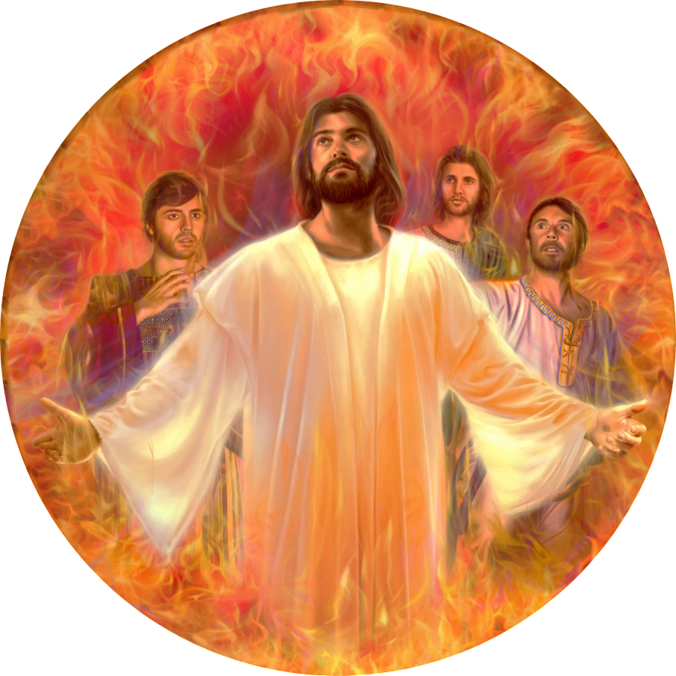
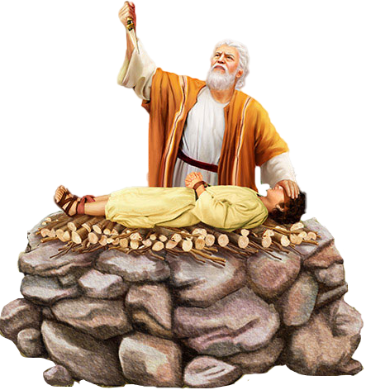
Ticība un
Uzticība

Slide 2


Ebreju vēstules 11. nodaļu dēvē par „ticības nodaļu” vai „ticības galeriju”. Tajā tiek izcelti Bībeles varoņi, kuri dzīvoja kā ceļinieki, paļaujoties uz mūžīgajiem, nevis zemes solījumiem. Tā ir aicinājums uz uzticību, paklausību un neatlaidību grūtību vidū. Kas ir ticība? Apustulis Pāvils atbild uz to 1. pantā: „Jo ticība ir stipra paļaušanās uz to, kas cerams, pārliecība par neredzamām lietām.”
6. pantā viņš turpina: „Bet bez ticības nevar patikt. Jo tam, kas pie Dieva griežas, nākas ticēt, ka Viņš ir un ka Viņš tiem, kas Viņu meklē, atmaksā.” Šajā prezentācijā atcerēsimies cilvēkus, kuri apliecināja savu ticību, kas viņus veda pie šīs ticības īstenošanas, un to personīgo pielietojumu.
„Ticība nozīmē paļauties uz Dievu, ticēt, ka Viņš mūs mīl un zina, kas ir vislabākais mūsu labā. Viņš mudina mūs izvēlēties Viņa ceļu, nevis savu. Viņš pieņem Savu gudrību, nevis mūsu neziņu; Savu spēku, nevis mūsu vājumu; Savu taisnību, nevis mūsu grēku. Mūsu dzīve, mēs paši jau piederam Viņam; ticība atzīst Viņa īpašuma tiesības un pieņem Viņa svētības. Tiesa, godīgums un šķīstums tiek minēti kā dzīves panākumu noslēpumi. Ticība ir tā, kas mums dod šos tikumus. Katrs labs impulss vai centieni nāk no Dieva; ticībā saņemam no Dieva dzīvību, kas ir vienīgais, kas var radīt patiesu izaugsmi un efektivitāti.” — Evaņģēliskie darbinieki, 273.

Slide 3


Mēs ticam, ka visums ir radīts ar Dieva Vārdu, tā ka redzamais ir tapis no neredzamā. (1.Mozus 1. n.)
Es ticu, ka Dievs radīja Visumu un to uztur.
Notes:
Creó que Dios creó el universo y lo sustenta.

Slide 4

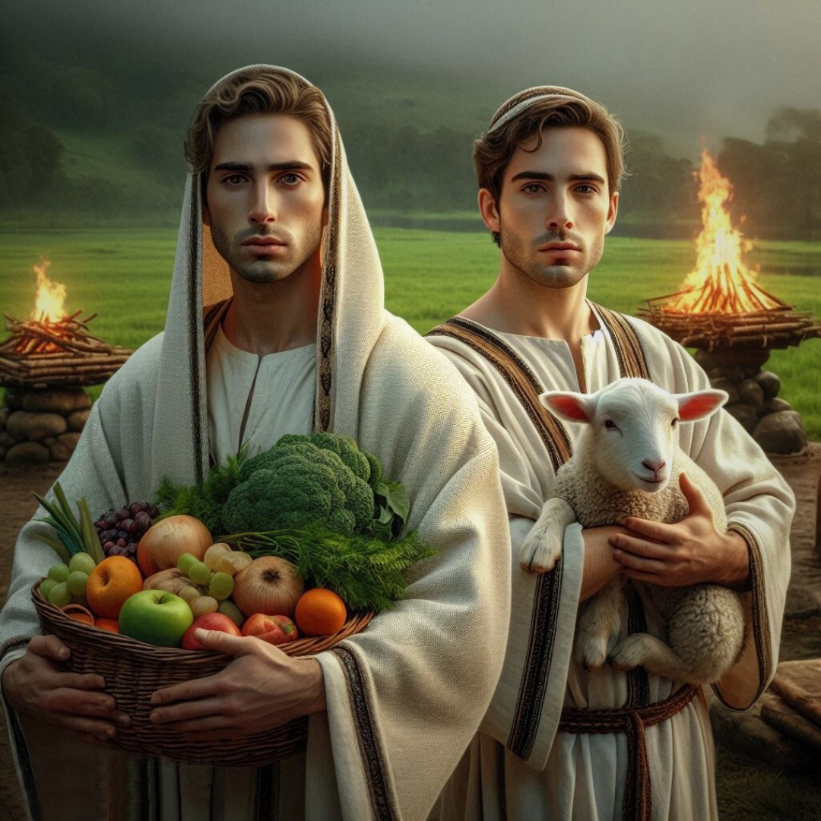
Es ticu un sekoju Dieva norādījumiem
Ticībā ____ Dievam upurēja labāku upuri nekā Kains, tāpēc viņš ieguva liecību, ka ir taisns, jo Dievs apliecināja viņa upurus; un, būdams miris, viņš joprojām runā caur to.
Ābels
Notes:
Obedezco, obedezco, obedezco

Slide 5

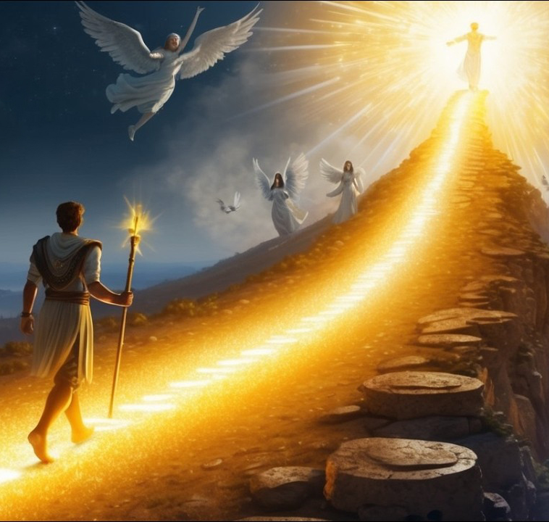
Mans dzīves mērķis ir iepriecināt Dievu un staigāt kopā ar Viņu
"Ticībā ______tika aizrauts, tā ka viņš neredzēja nāvi, un viņu neatrada, tāpēc ka Dievs viņu bija aizrāvis. Jo pirms aizraušanas par viņu ir nodota liecība, ka viņš Dievam paticis." (Ebr11:5)
Ēnohs
Notes:
Mans dzīves mērķis ir iepriecināt Dievu un staigāt kopā ar Viņu

Slide 6

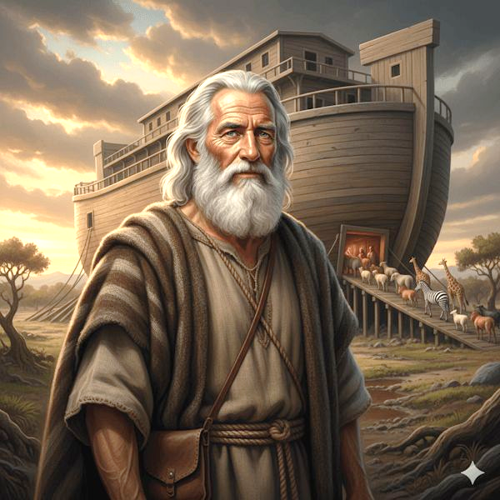
Lai arī kaut kas šķistu neiespējams, ja Dievs ir teicis, ka tas notiks, es tam ticu un rīkojos atbilstoši.
Noa
Ticībā ____, kad Dievs viņu brīdināja par lietām, kas vēl nebija redzamas, viņš ar bijību sagatavoja šķirstu, lai glābtu savu ģimeni; un šīs ticības dēļ viņš notiesāja pasauli un kļuva par taisnības mantinieku, kas nāk caur ticību. (7. p.) [1. Mozus 6]
Notes:
Lai arī kaut kas šķistu neiespējams, ja Dievs ir teicis, ka tas notiks, es tam ticu

Slide 7

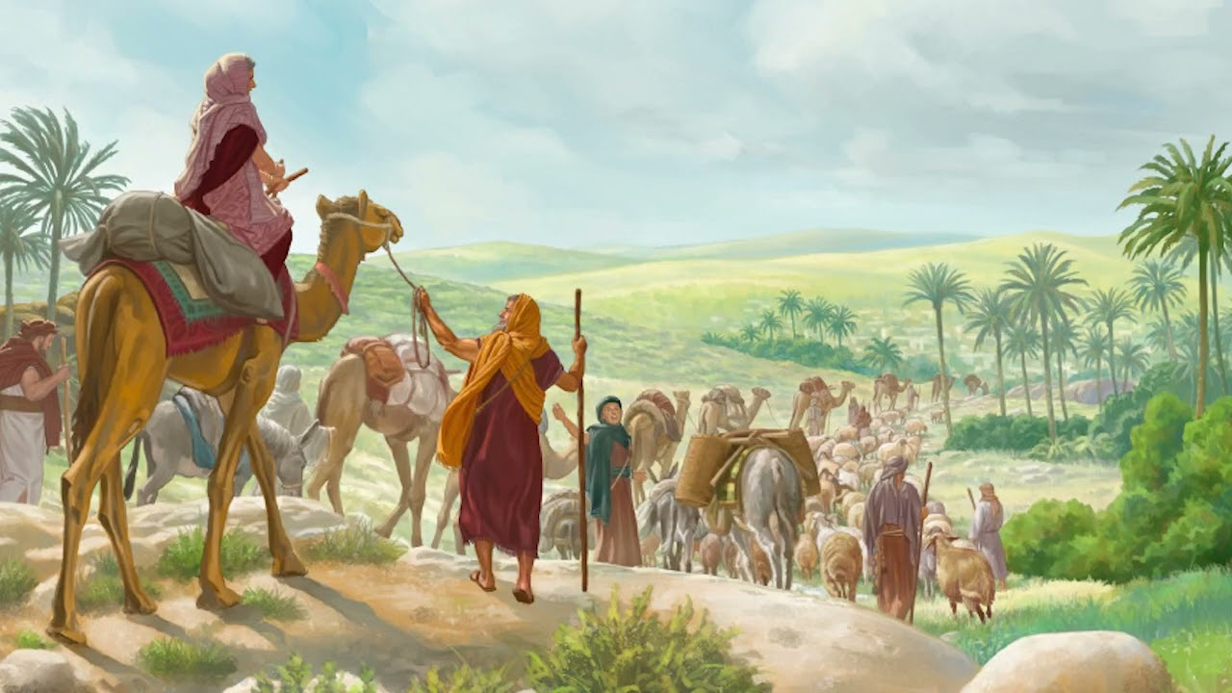
Es neraugos uz tagadni, bet gan uz to brīnišķīgo nākotni, ko Dievs man gatavo
Ābrahāms
Ticībā _________ dzīvoja kā svešinieks apsolītajā zemē, it kā svešā zemē… jo viņš gaidīja pilsētu, kurai ir pamati, kuras arhitekts un celtnieks ir Dievs. (8.–10. p.) [1. Mozus 12:1–4]
Notes:
Es neraugos uz tagadni, bet gan uz to brīnišķīgo nākotni, ko Dievs man gatavo

Slide 8

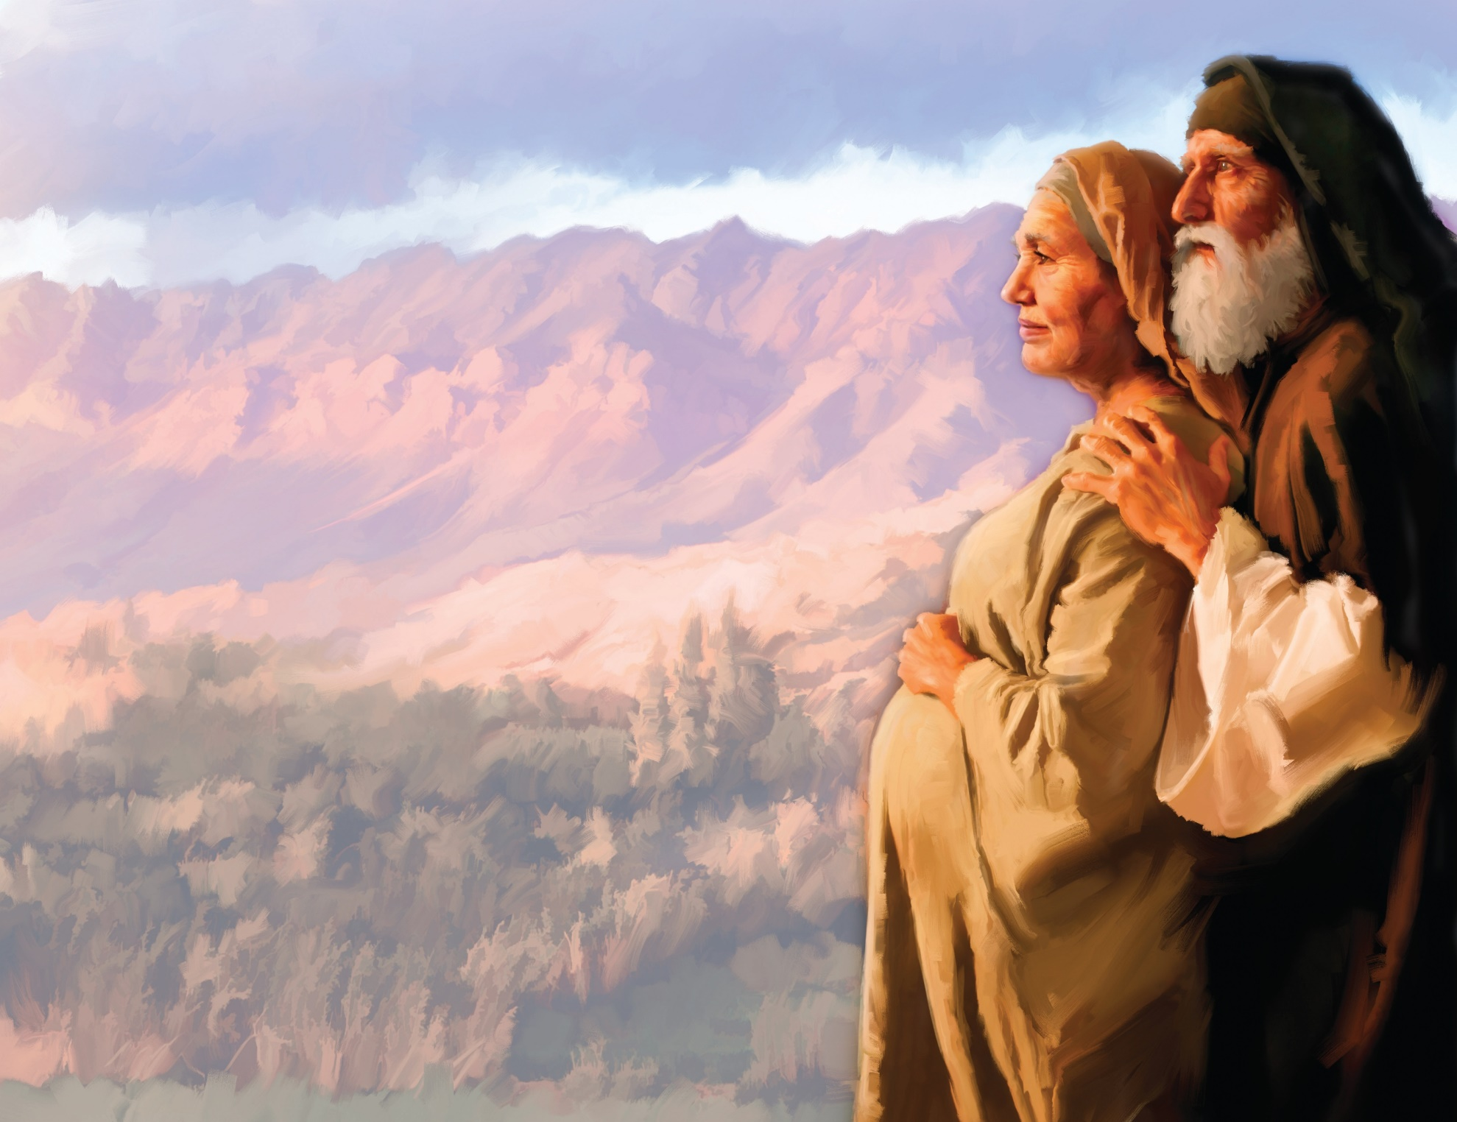
Es ticu Viņa solījumiem, lai arī to piepildīšanās aizkavētos.
Sāra
Ar ticību arī pati _____, būdama neauglīga, saņēma spēku ieņemt bērnu; un viņa dzemdēja, lai gan jau bija pārkāpusi vecuma robežu, jo ticēja, ka tas, kurš to apsolīja, ir uzticams. (11.p.) [1.Mozus gr. 21:1-7]
Notes:
Creo en sus promesas por más que tarden en cumplirse

Slide 9

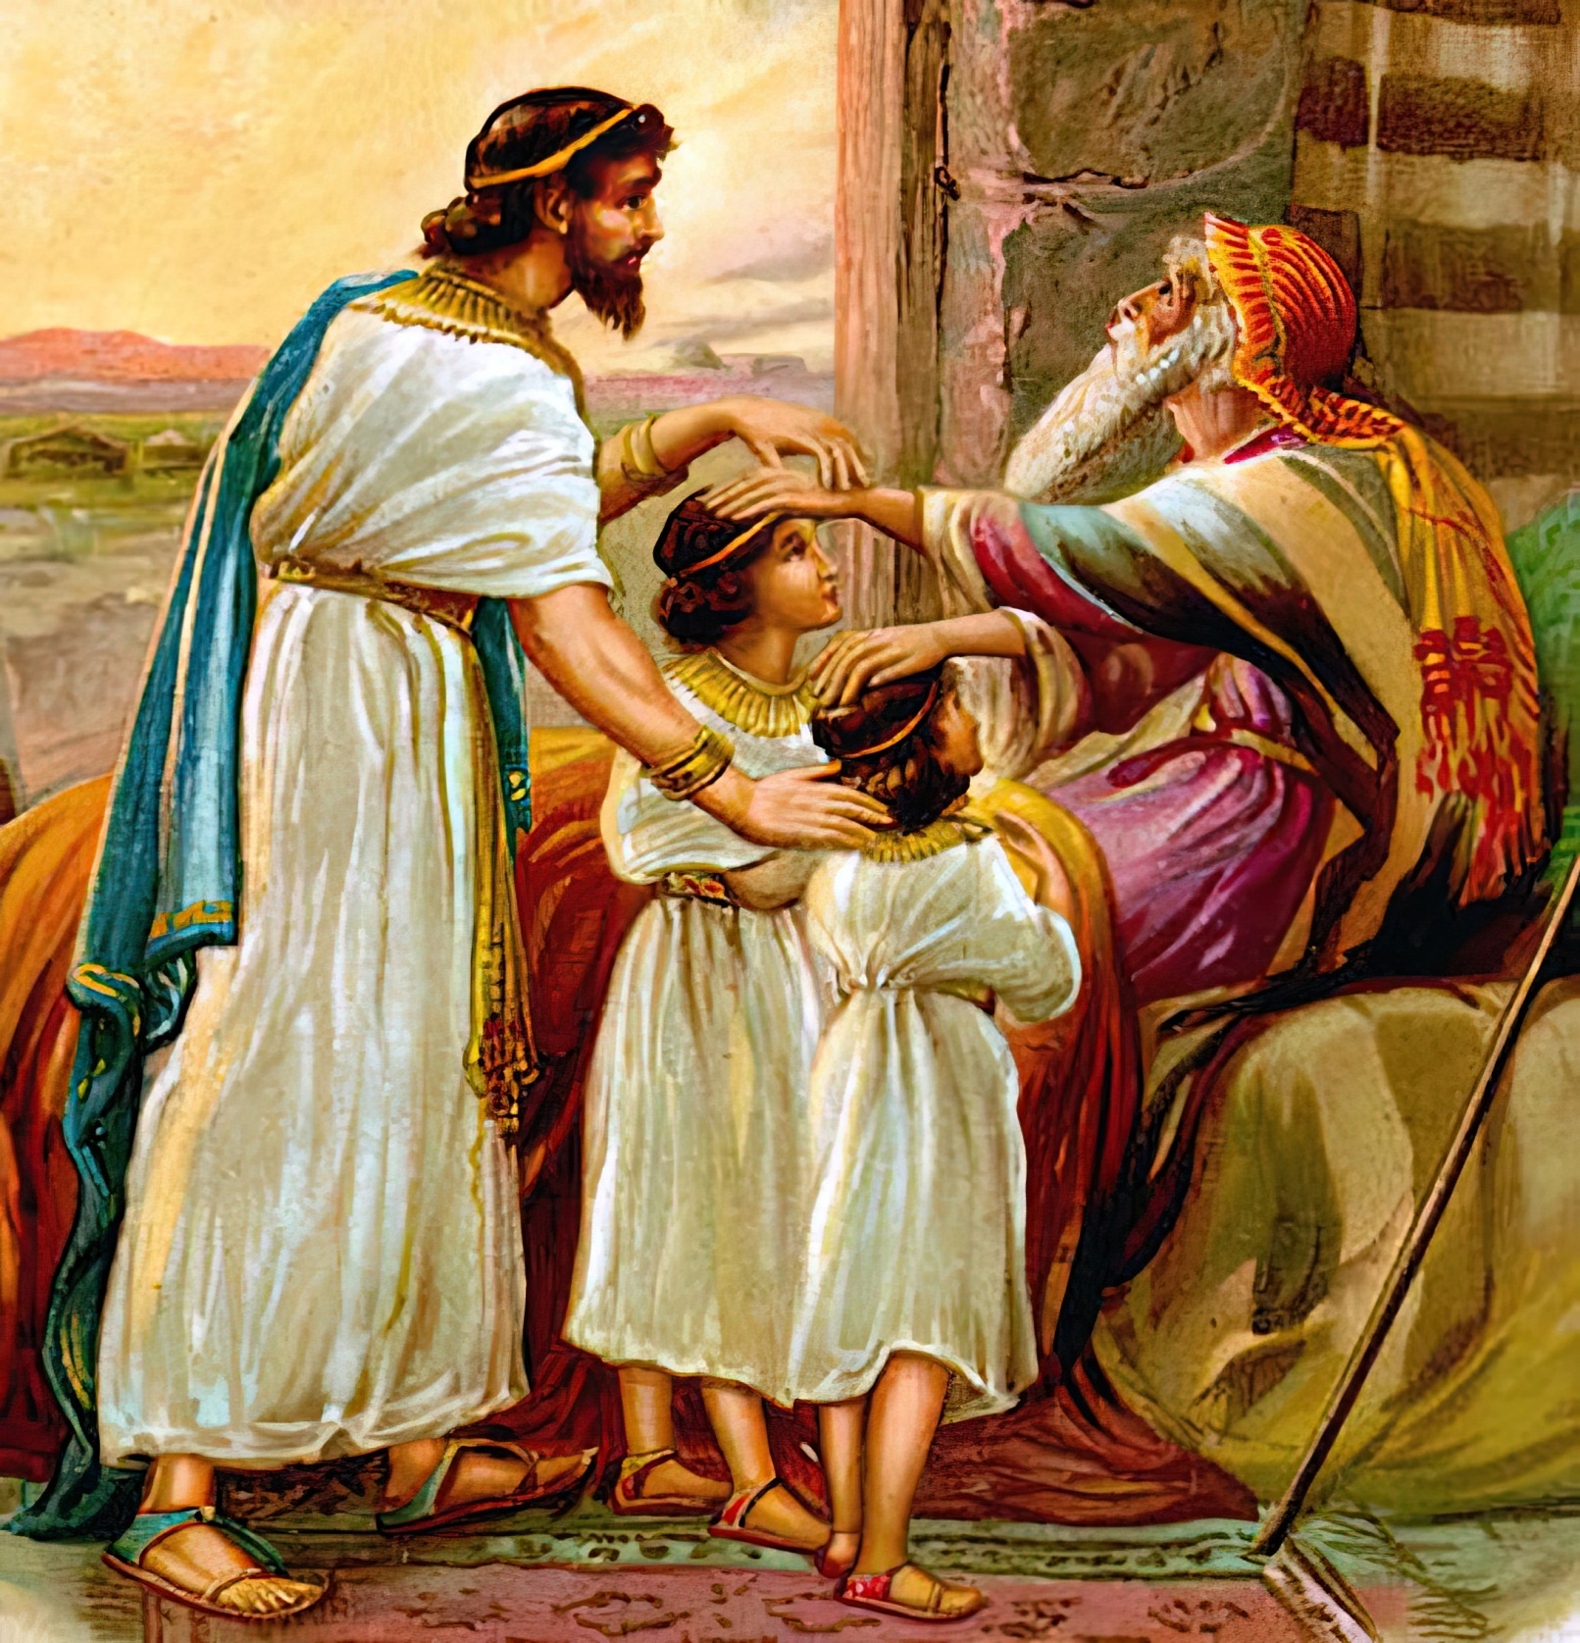
Es slavēju Dievu un svētīju viņus pat tad, kad esmu uz nāves sliekšņa.
Jēkabs
Ticībā _______, tuvojoties nāvei, svētīja katru no Jāzepa dēliem un pielūdza, atbalstoties uz savu spieķi. (21. p.)[1. Mozus gr. 48:8-20]
Notes:
Es slavēju Dievu un svētīju viņus pat tad, kad esmu uz nāves sliekšņa.

Slide 10

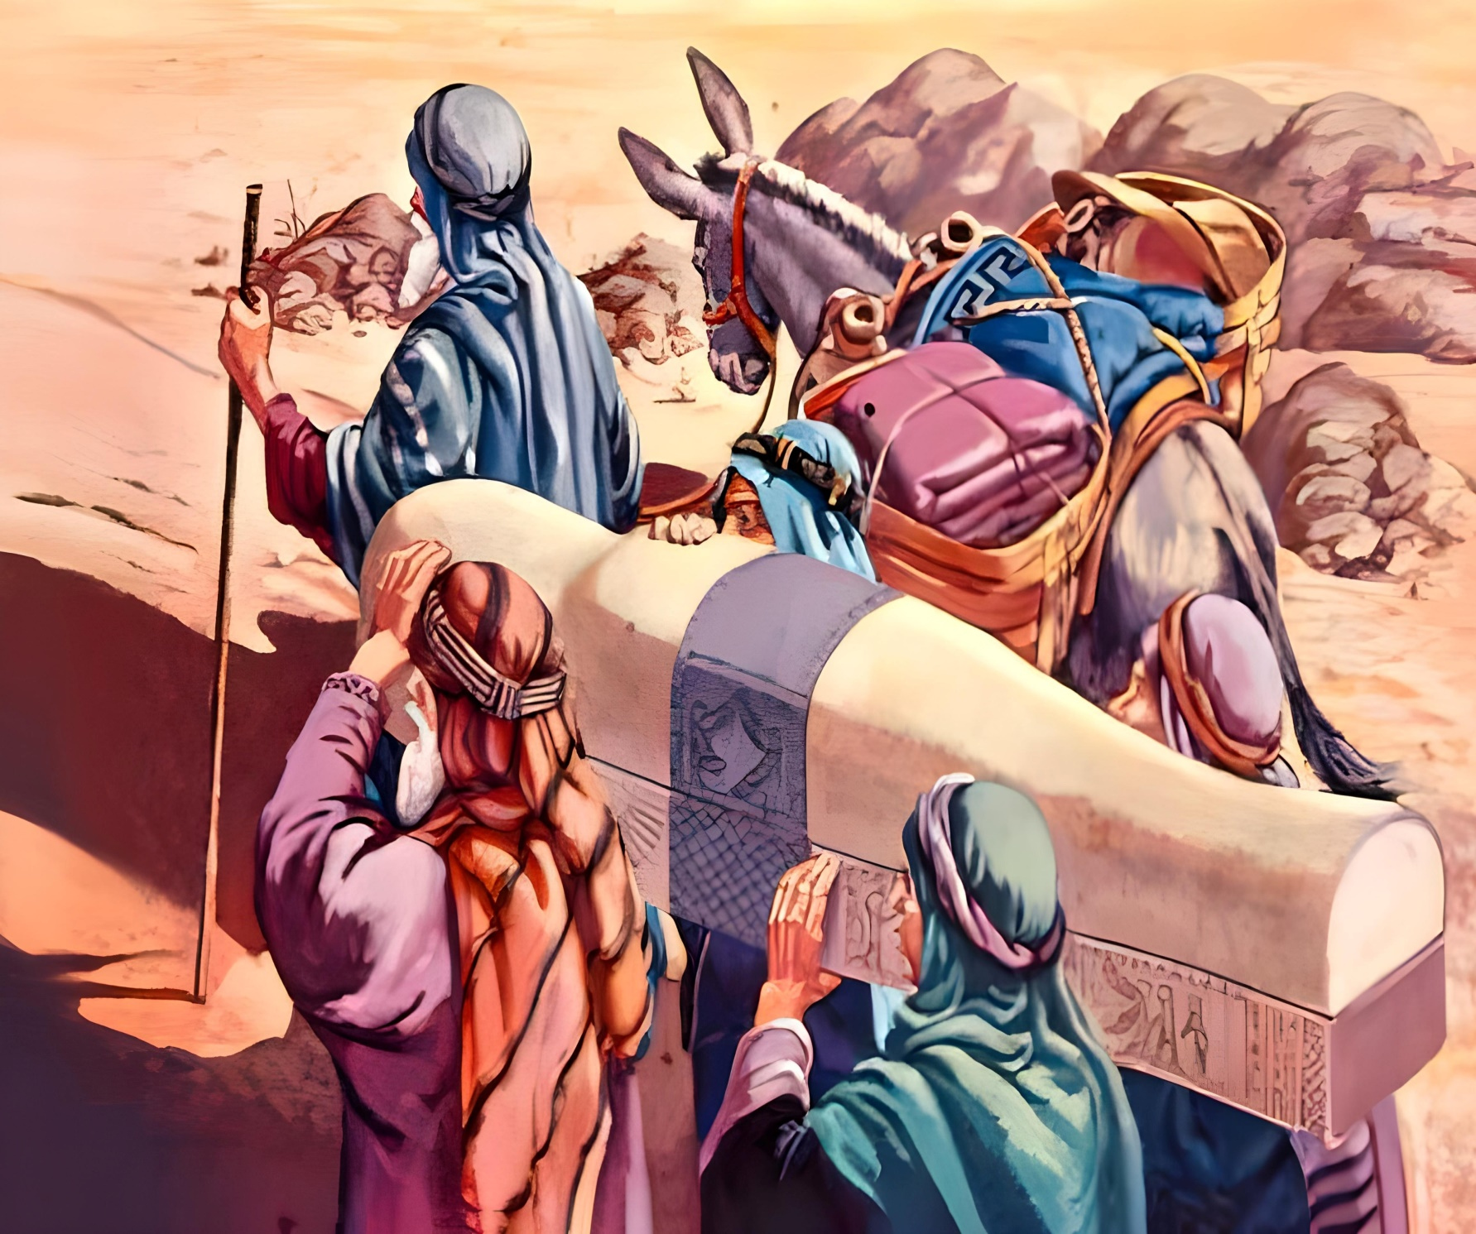
Ticībā ______, tuvojoties nāvei, pieminēja Israēla bērnu iziešanu no Ēģiptes un deva norādījumus par saviem kauliem. (22. p.)[1. Mozus 50:25-26]
Jēkabs
Es liecinu nākamajām paaudzēm par to, ka Dievs noteikti nāks mūs atbrīvot.
Notes:
Es ticu, ka Dieva Vārdi piepildīsies

Slide 11

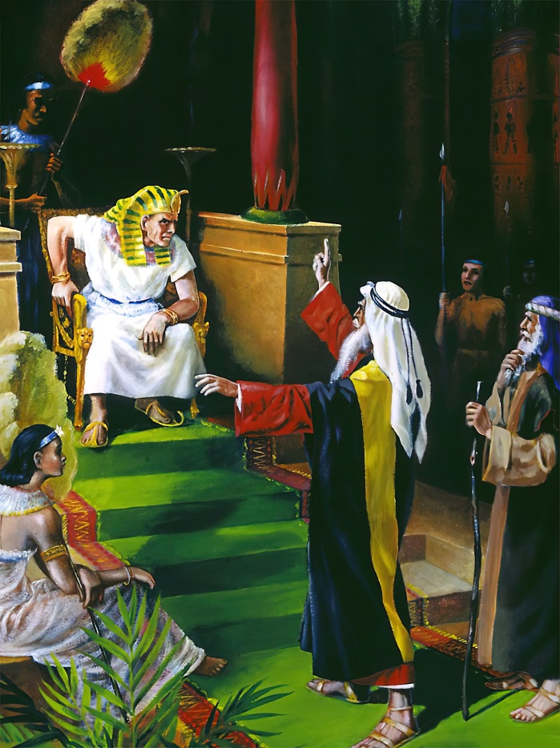
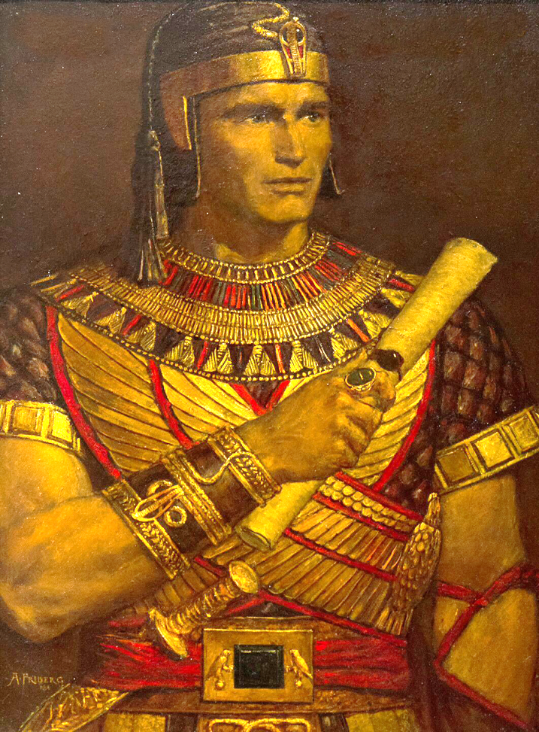
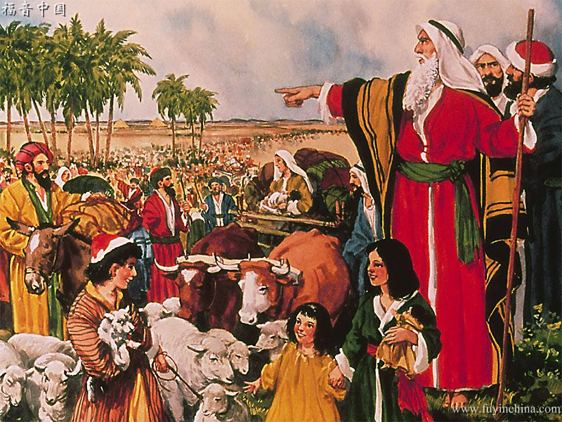
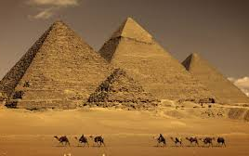
Es noraidu pasaulīgās godības un slavu un izvēlos būt daļa no Dieva tautas.
Mozus
Ticībā ______, kaut arī jau augstā stāvoklī, liedzās saukties par faraona meitas dēlu, labāk gribēddams kopā ar Dieva tautu ciest ļaunumu nekā īsu laiku baudīt grēcīgu laimi, par lielāku bagātību turēdams Kristus negodu nekā Ēģptes mantas, jo viņš raudzījās uz atmaksu. (24.–27. v.) [2. Mozus 5:1]
Notes:
Es noraidu pasaulīgās godības un slavu un izvēlos būt daļa no Dieva tautas.

Slide 12

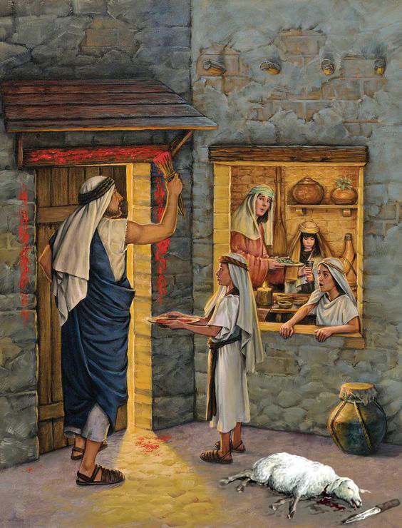
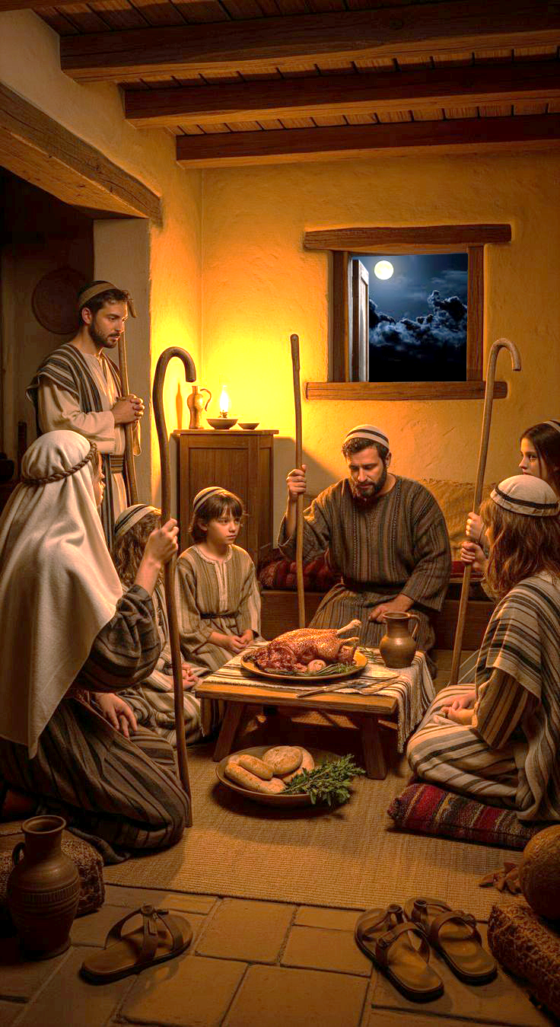
Ticībā ______ izpildīja Pasha svētku ieražu un slacīšanu durvis ar asinīm, lai pirmdzimto maitātājs tos neaiztiktu. (28. p.) [2. Mozus gr. 12]
Mozus
Es pieņemu Dieva sagatavoto Aizvietojošo upuri.
Notes:
Es pieņemu Dieva sagatavoto Aizvietojošo upuri.

Slide 13

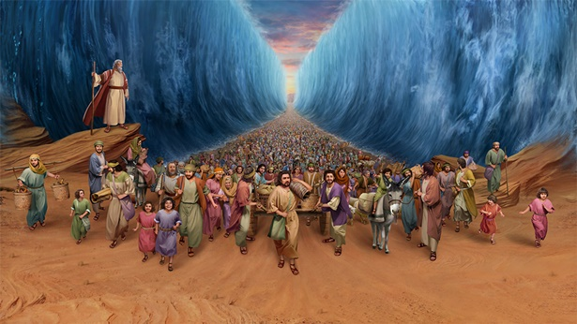
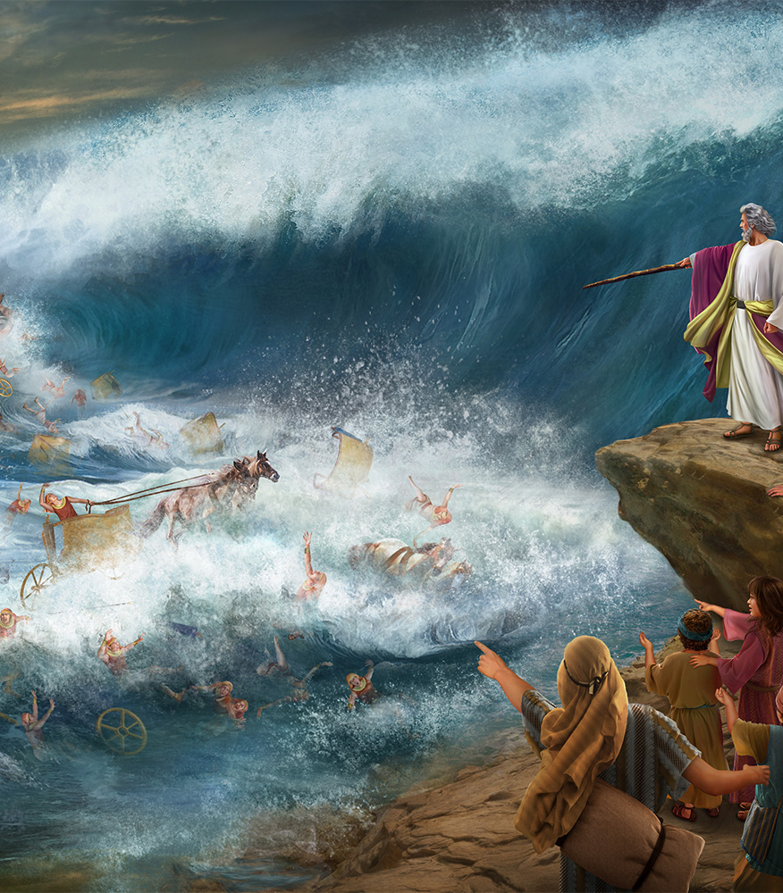
Israēls
Ticībā ___________ izgāja cauri Sarkanai jūrai kā pa sausu zemi; bet ēģiptieši, ko mēģinot darīt, noslīka. (29. v.) [2. Mozus gr. 14]
Es virzos uz priekšu vajāšanu laikā, zinot, ka Dievs galu galā iznīcinās ļaunumu.
Notes:
Es virzos uz priekšu vajāšanu laikā, zinot, ka Dievs galu galā iznīcinās ļaunumu.

Slide 14

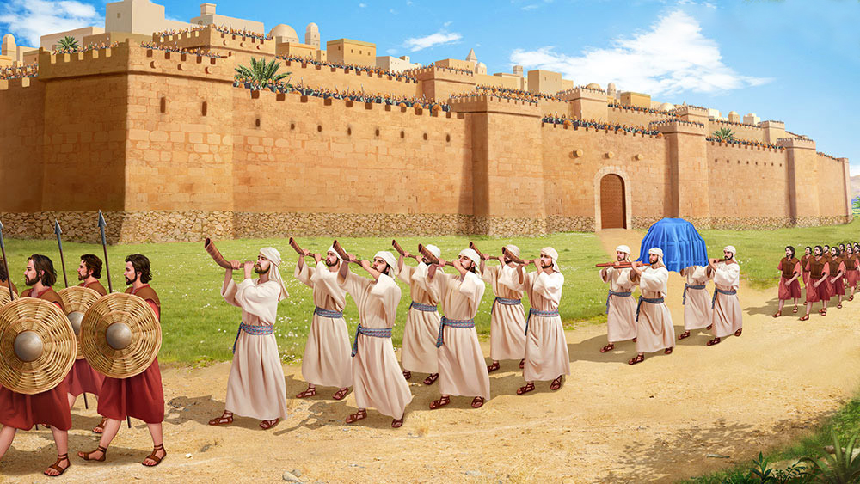
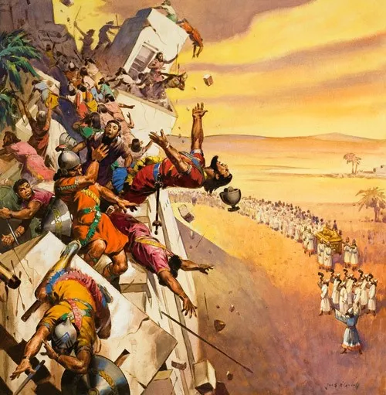
Es daru to, ko Dievs man pavēl, zinot, ka Dievs paveiks Savu daļu.
Israēla tauta
___________- ticībā sabruka Jērikas mūri, pēc tam, kad tie septiņas dienas bija gājuši apkārt. (30. p.) [Jozuas 6]
Notes:
Es daru to, ko Dievs man pavēl, zinot, ka Dievs paveiks Savu daļu.

Slide 15


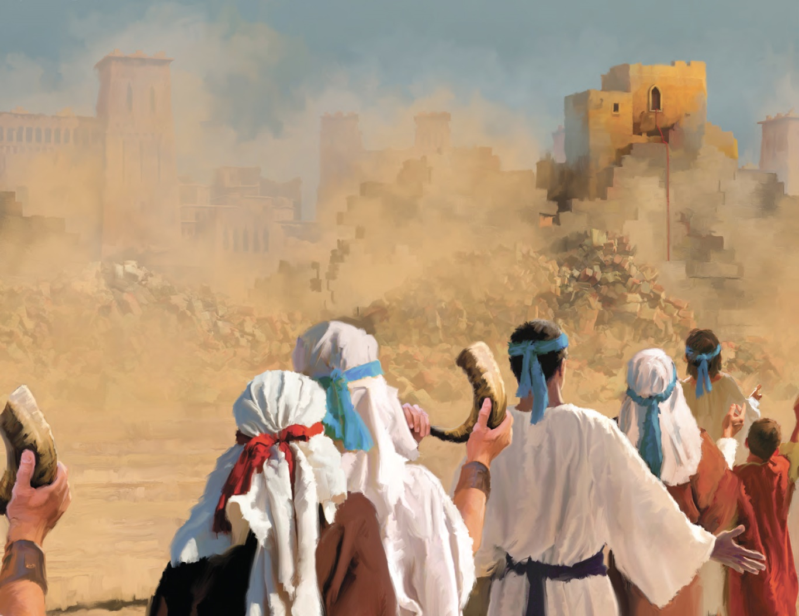
Es labi izturos pret Dieva vēstnešiem
Ticībā netikle_______, negāja bojā līdz ar neticīgajiem, draudzīgi uzņēmusi pie sevis izlūkus. (31. p.) [Jozuas 2]
Rahāba
Notes:
Es labi izturos pret Dieva vēstnešiem.

Slide 16

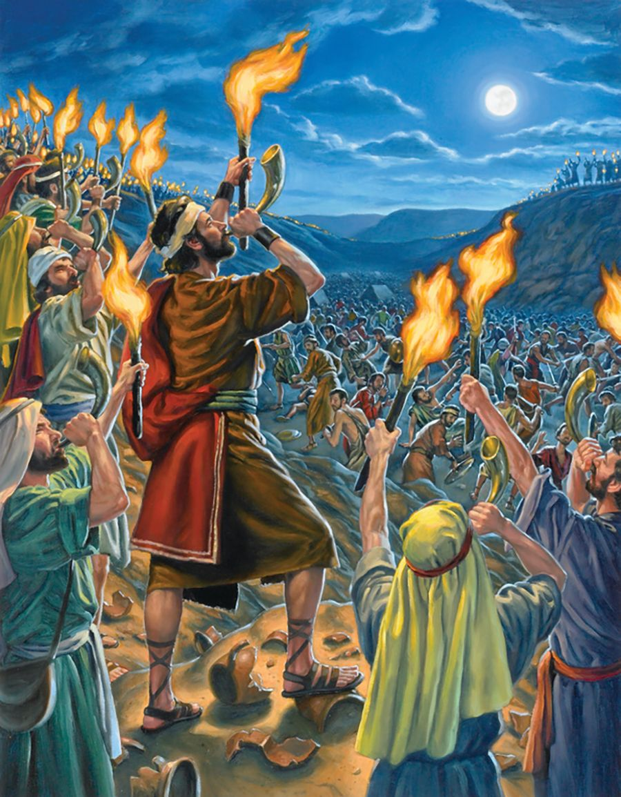
Ticībā _______ tikai ar 300 vīriem, kuriem visiem rokās bija taures un krūzēs degošas lāpas, uzvarēja midiāniešu un amaleķiešu armiju, kas bija skaitliski tikpat daudz kā siseņi. (32. p.) [Soģu grāmata 7]
Gideons
Ar Dievu es stājos pretī jebkurai problēmai un izmantoju gudrību, ko Viņš man devis.
Notes:
Es visu risinu kopā ar Dievu un izmantoju Viņa padomu.

Slide 17

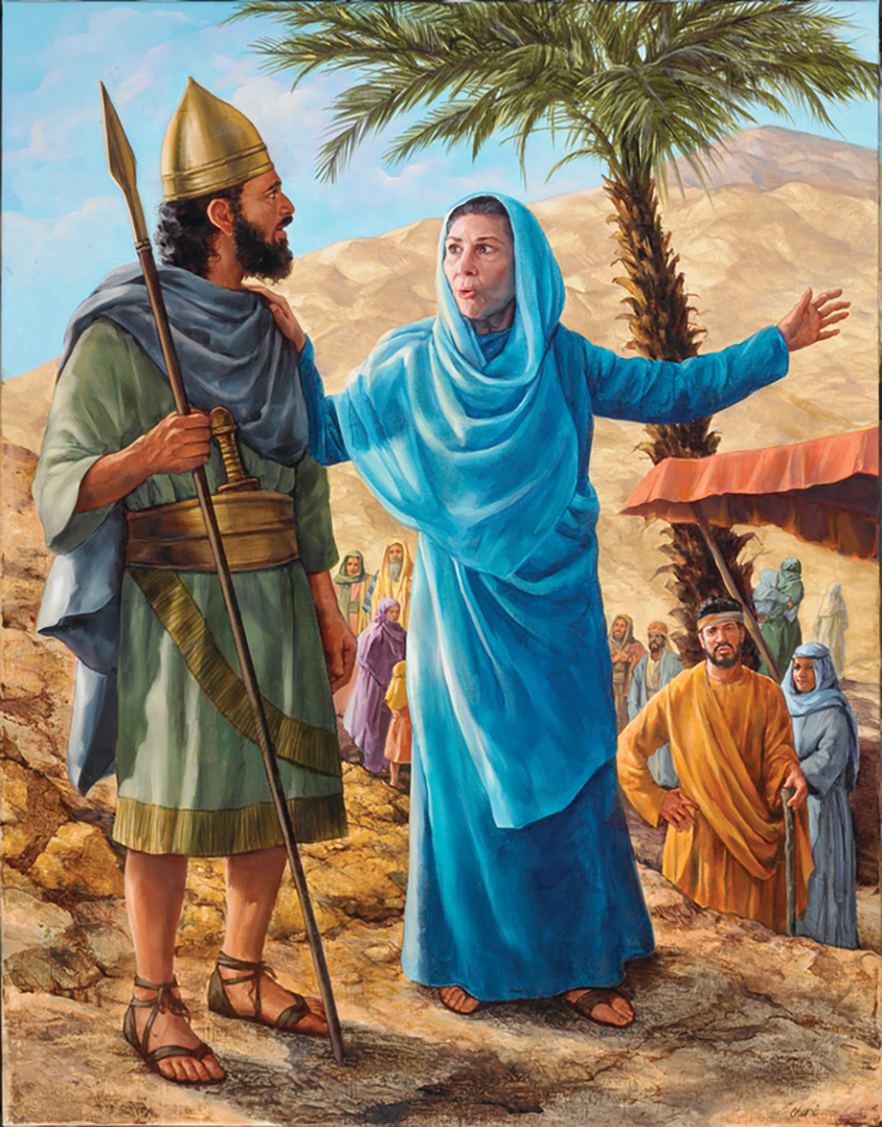
Es uzvaru cīņās, neatkarīgi no tā,cik liels vai spēcīgs ir mans ienaidnieks.
Ticībā ______ devās
cīņā pret Siseru ar
desmit tūkstoš vīriem, kam bija deviņi simti dzelzs ratu un liels karaspēks. Baraks cīnījās, kamēr neatstāja nevienu vīru pāri. (32. p.) [Soģu 4]
Baraks
Notes:
Es uzvaru cīņās, neatkarīgi no tā,cik liels vai spēcīgs ir mans ienaidnieks.

Slide 18

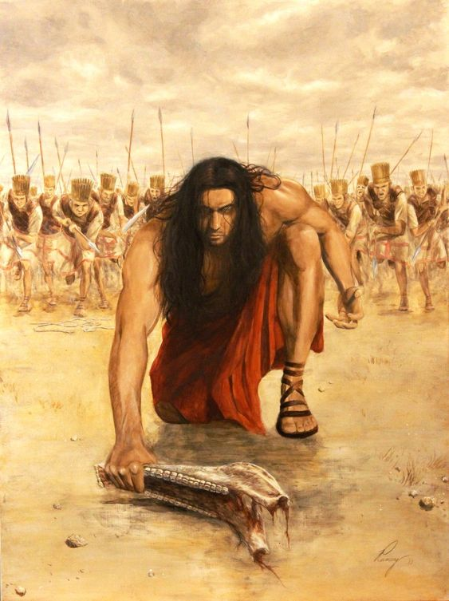
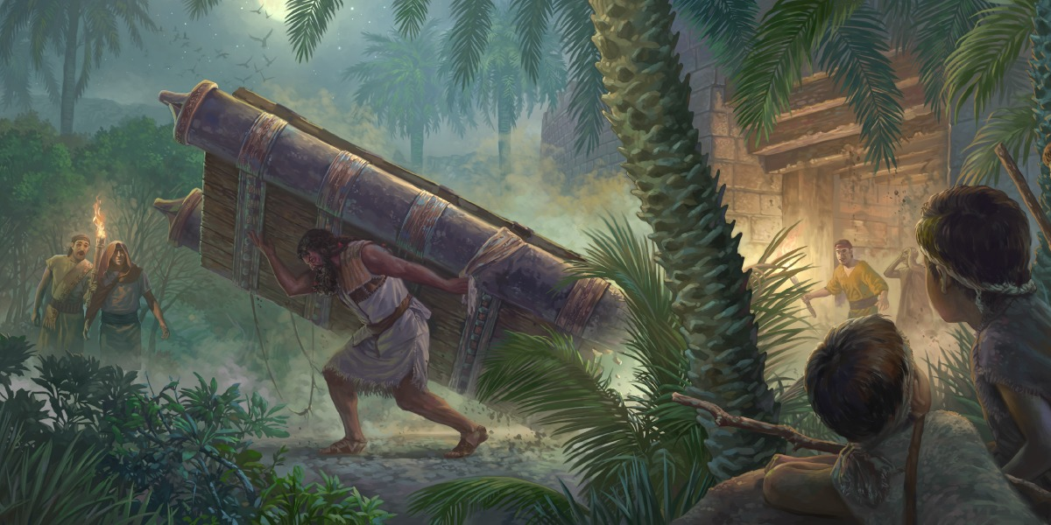
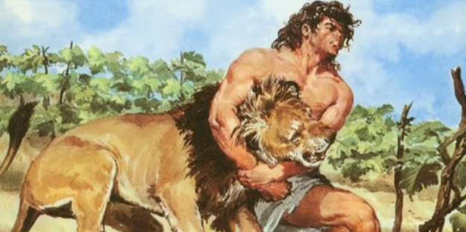
Dieva spēka dēļ es varu darīt lietas, kas pārsniedz manas spējas
Ticībā ________ viņš ar vienu žokļa kaulu nogalināja tūkstoš vīru, salauza pilsētas vārtus un tiesāja Israēlu 20 gadus. (32. p.) [Soģu 15:15–20]]
Sampsonu

Slide 19

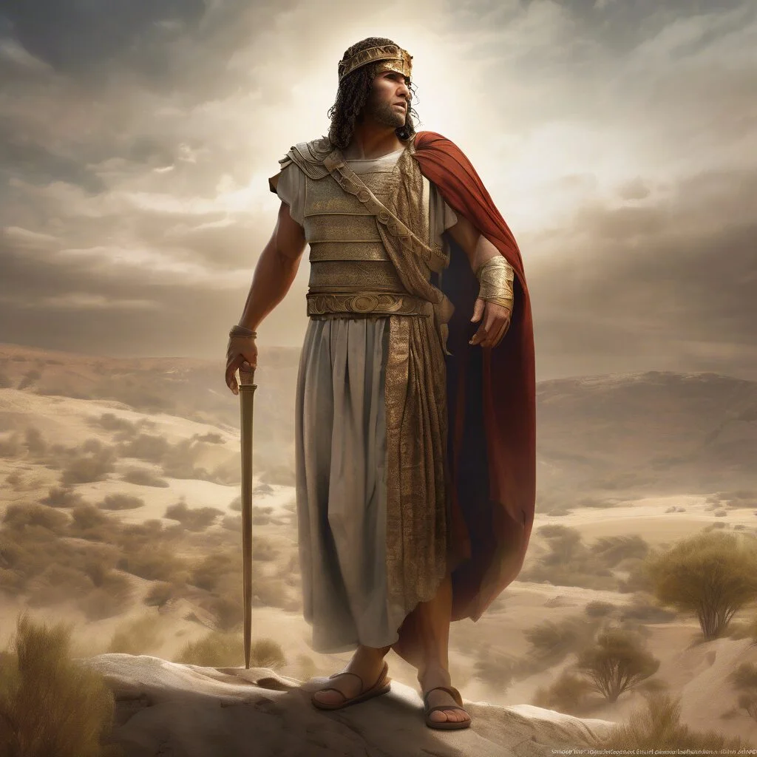
Lai gan cilvēki mani noraida, es ticu, ka Dievam ir man paredzēts uzdevums.
Jeftus
Ticībā, _____ Gileādiešu soģis atbrīvoja israēliešus no amoniešiem, faktiski salaužot viņu varu. (32. p.) [Soģu 11:32–33]

Slide 20

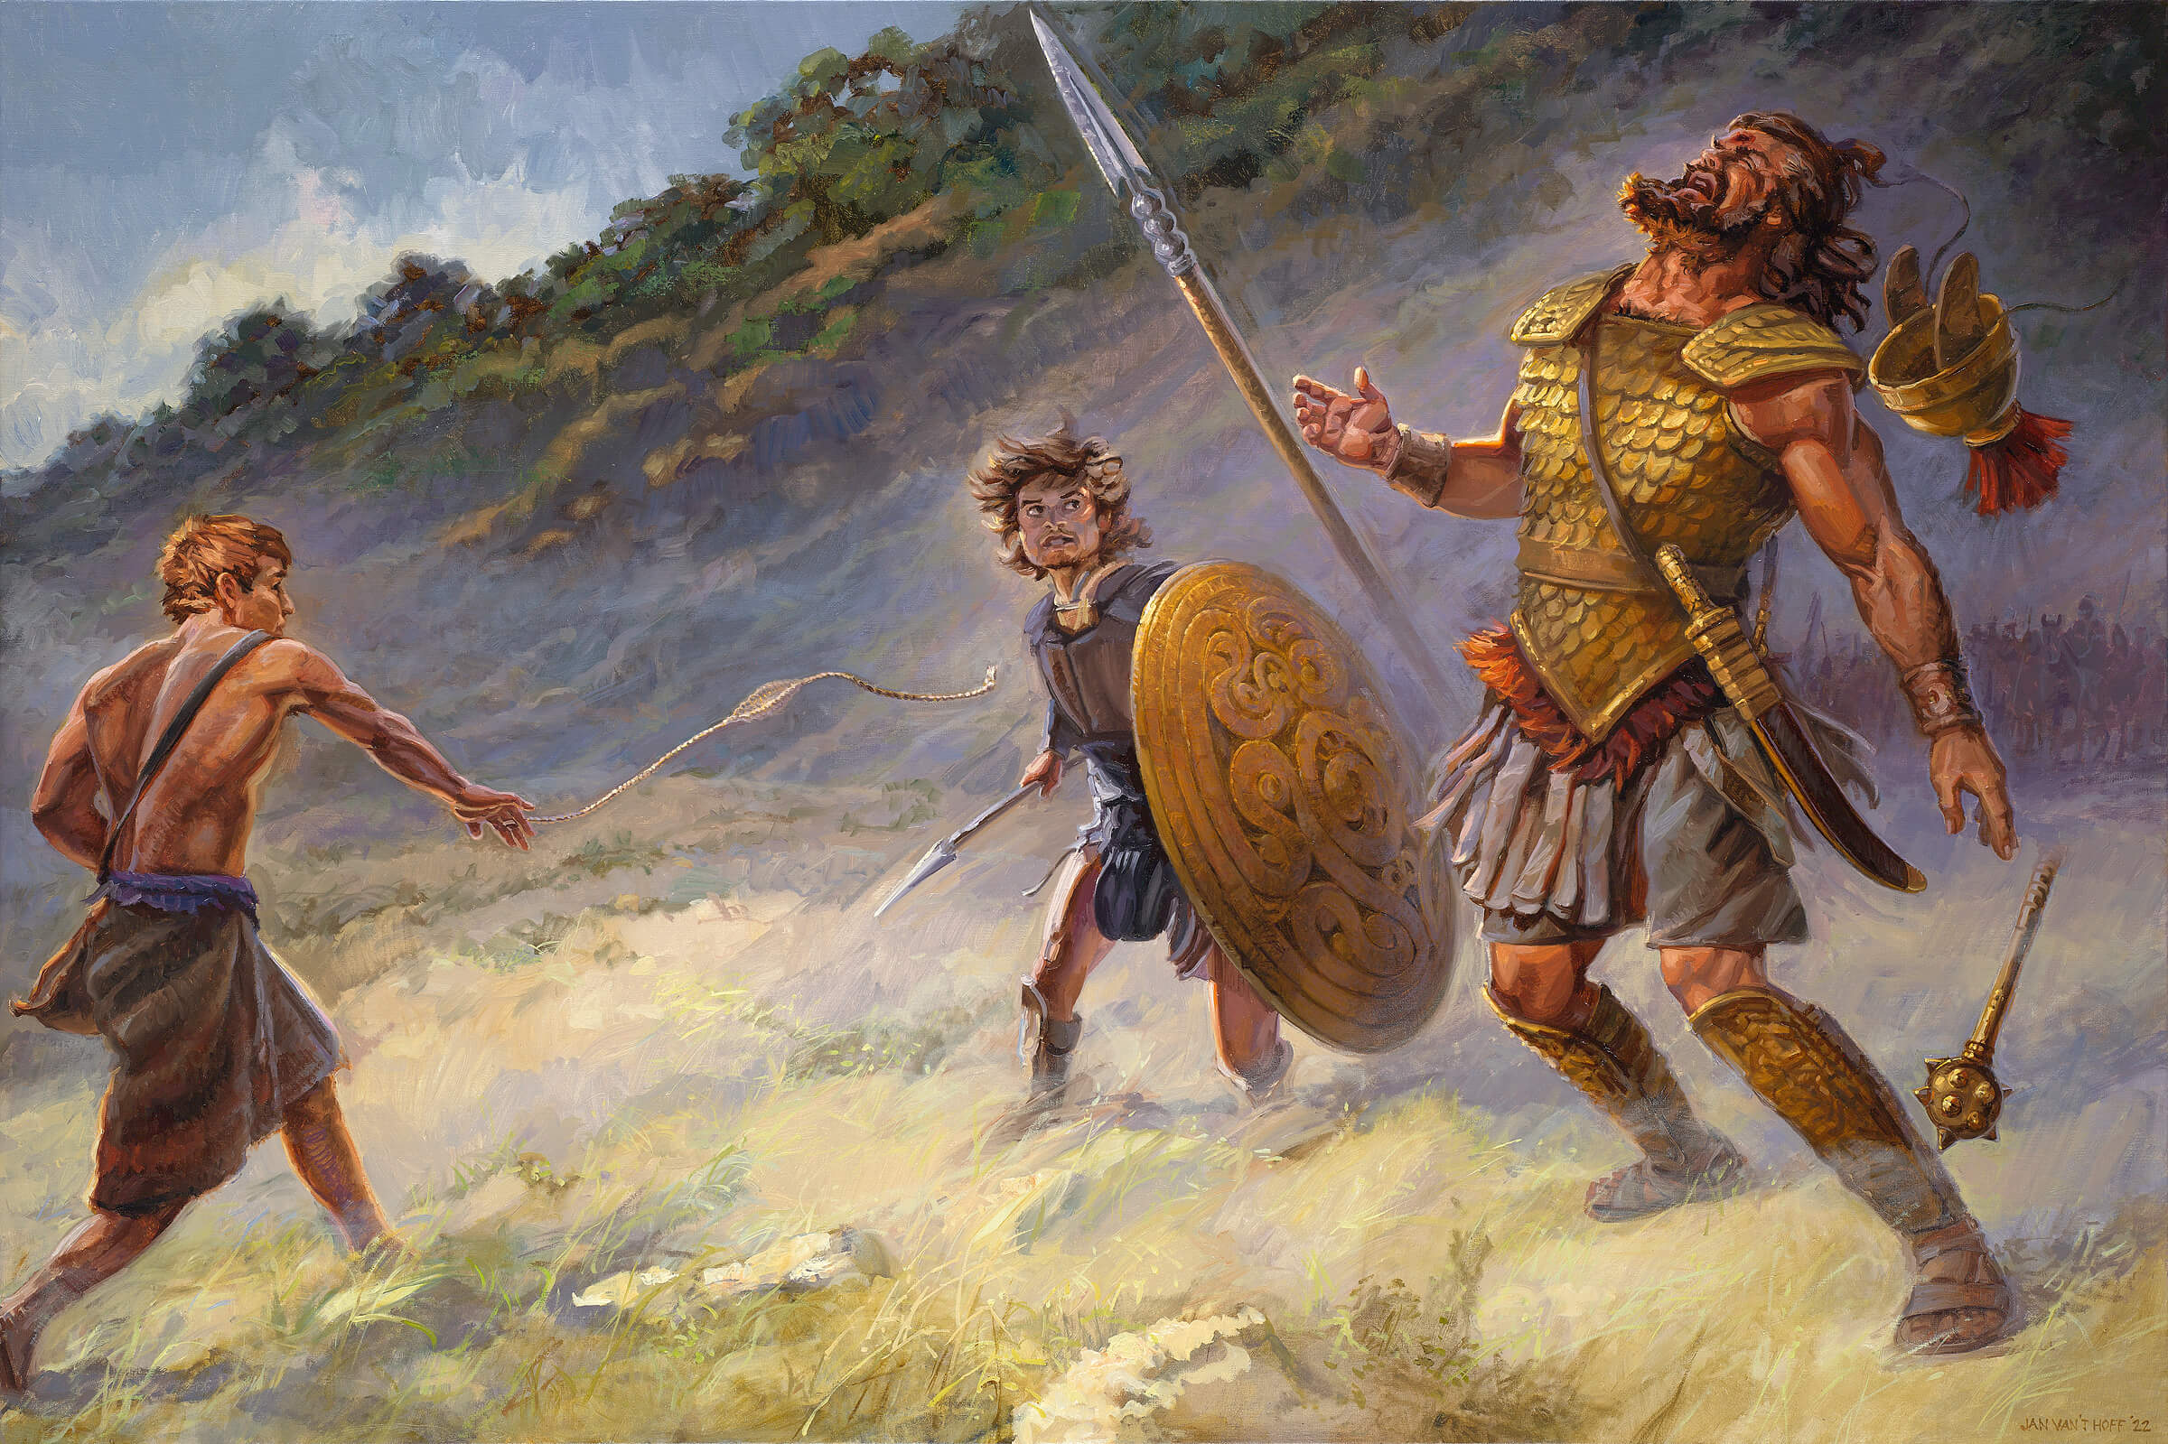
Ticībā, _______ nostājās pretī milzim Goliātam un uzvarēja to ar lingu un akmeni. (32. p.) [1. Samuēla 17. nodaļa]
Dāvids
Milži kļūst niecīgi, kad es paļaujos uz Dievu.
Notes:
Derroto al enemigo confiando en Dios y con lo que se hacer.

Slide 21

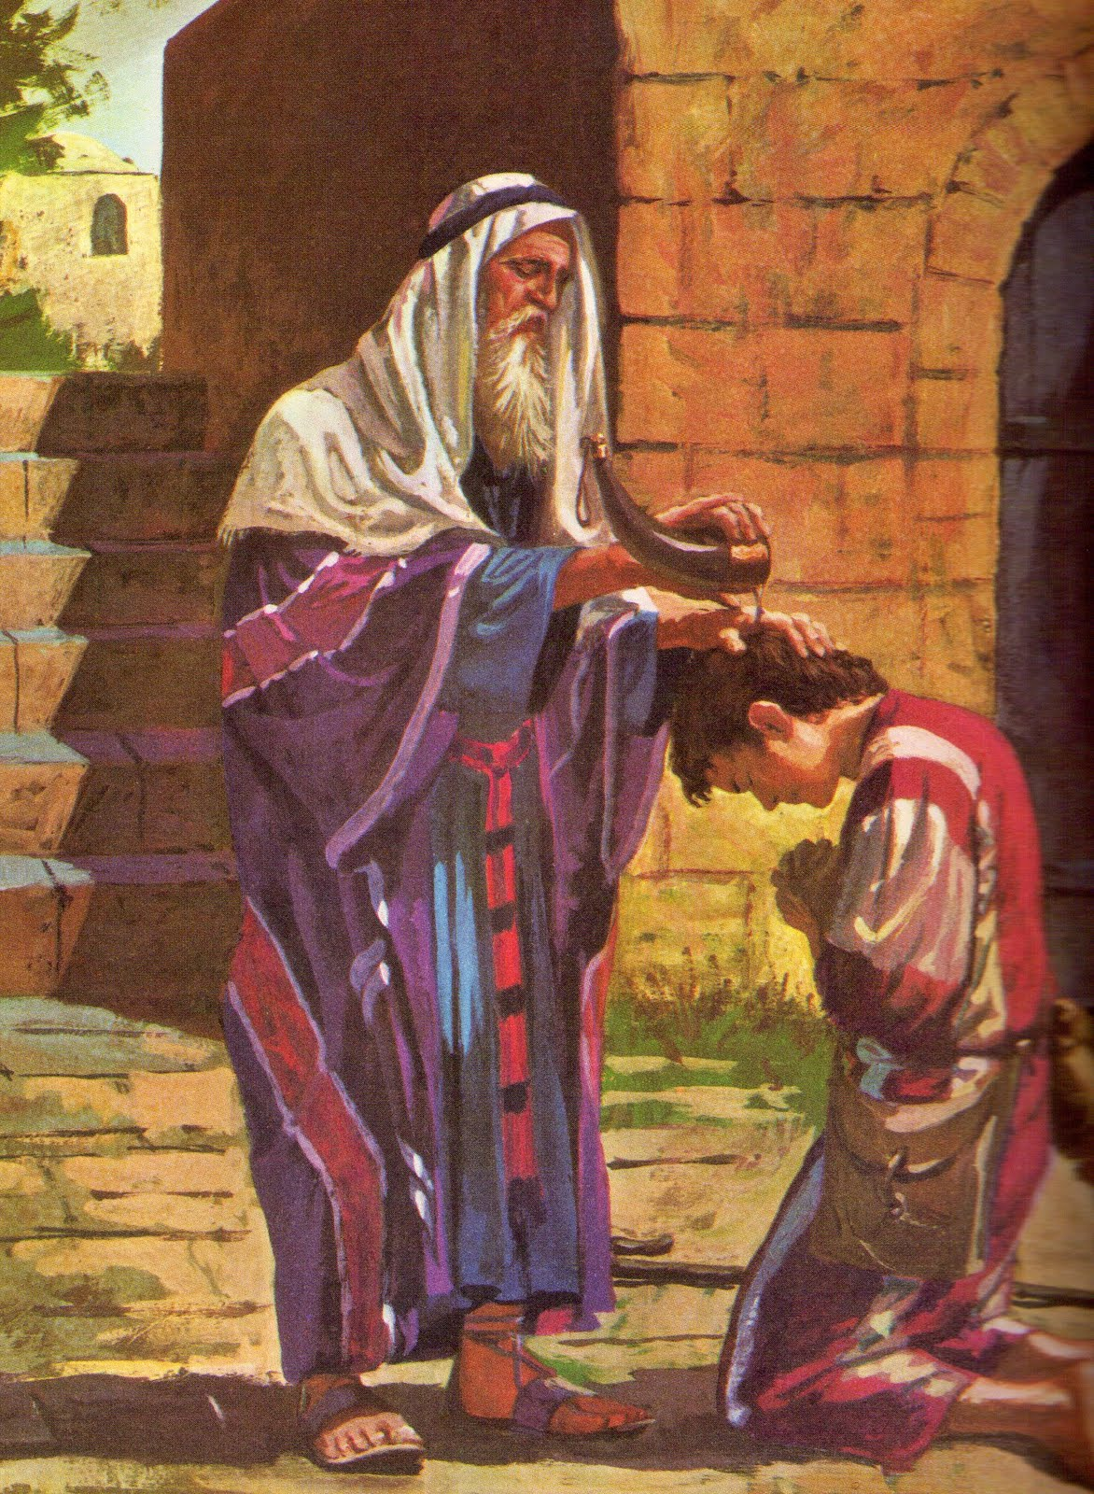
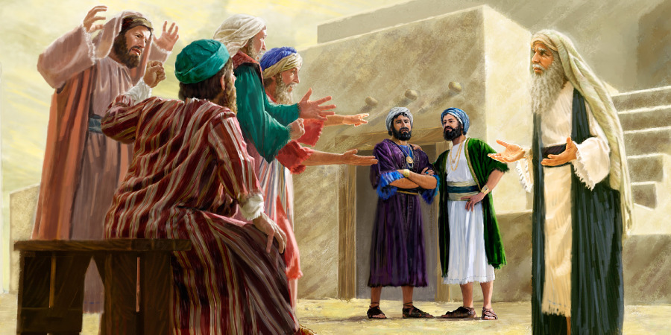
Es atzīstu, ka līdz šim brīdim manā dzīvē ir darbojusies Dieva roka.
Ticībā, ________ pēdējais Izraēla soģis uzcēla pieminekli: “Līdz šejienei Tas Kungs mums ir palīdzējis” (32. p.) [1. Samuēla 7:12–17]
Samuēls
Notes:
Sigo mi andar sabiendo que “hasta aquí me ha ayudado Dios”.

Slide 22

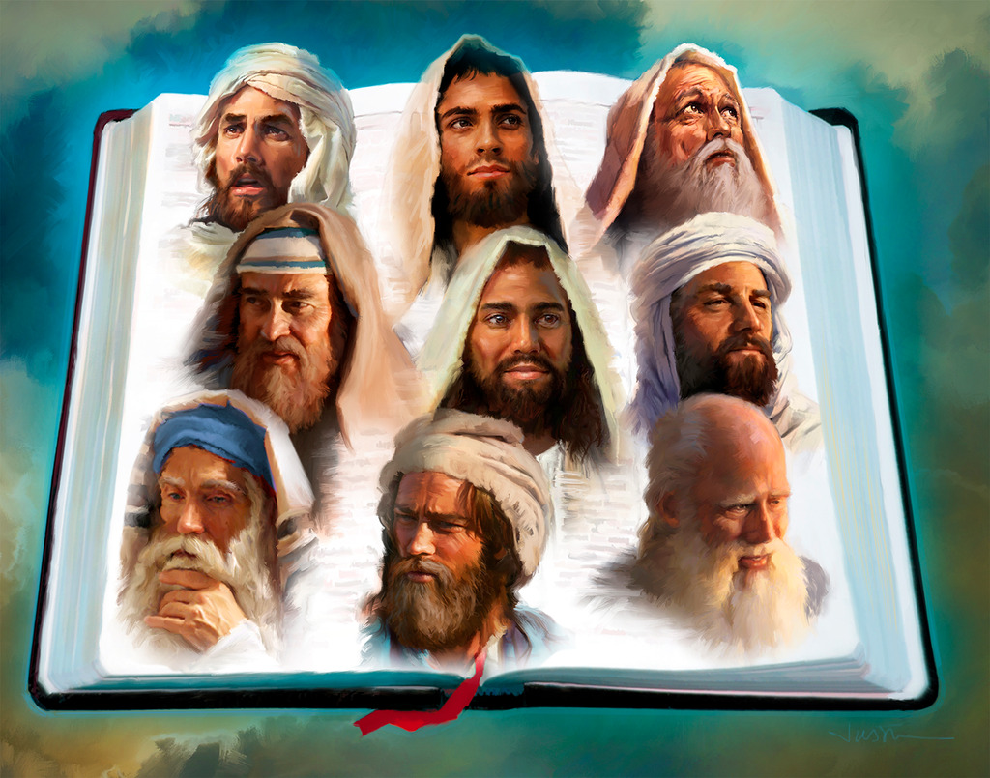
pravieši
Ticībā, _______ izgāja un sludināja Dieva vēsti visur un vienmēr, kā Dievs viņiem bija licis. (32. p.) [1. Ķēniņu 19:15; Amosa 7:15; Jonas 1:1-2; Hagaja 1:1]
Es dodos uz jebkuru vietu, kur Dievs mani sūta, lai nestu Viņa Vārdu.
Notes:
Llevaré el mensaje de Dios aún en medio de dificultades

Slide 23

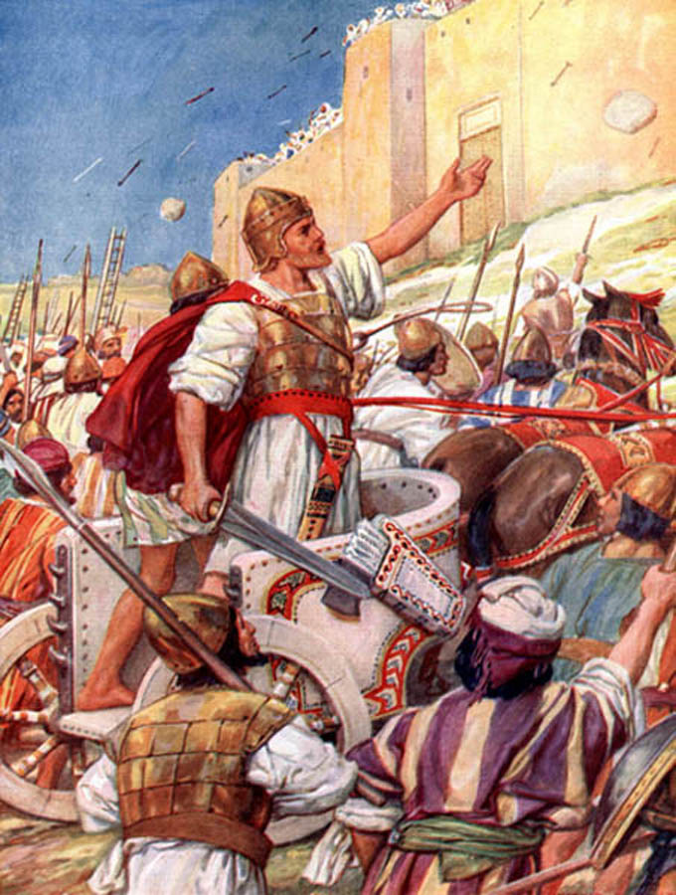
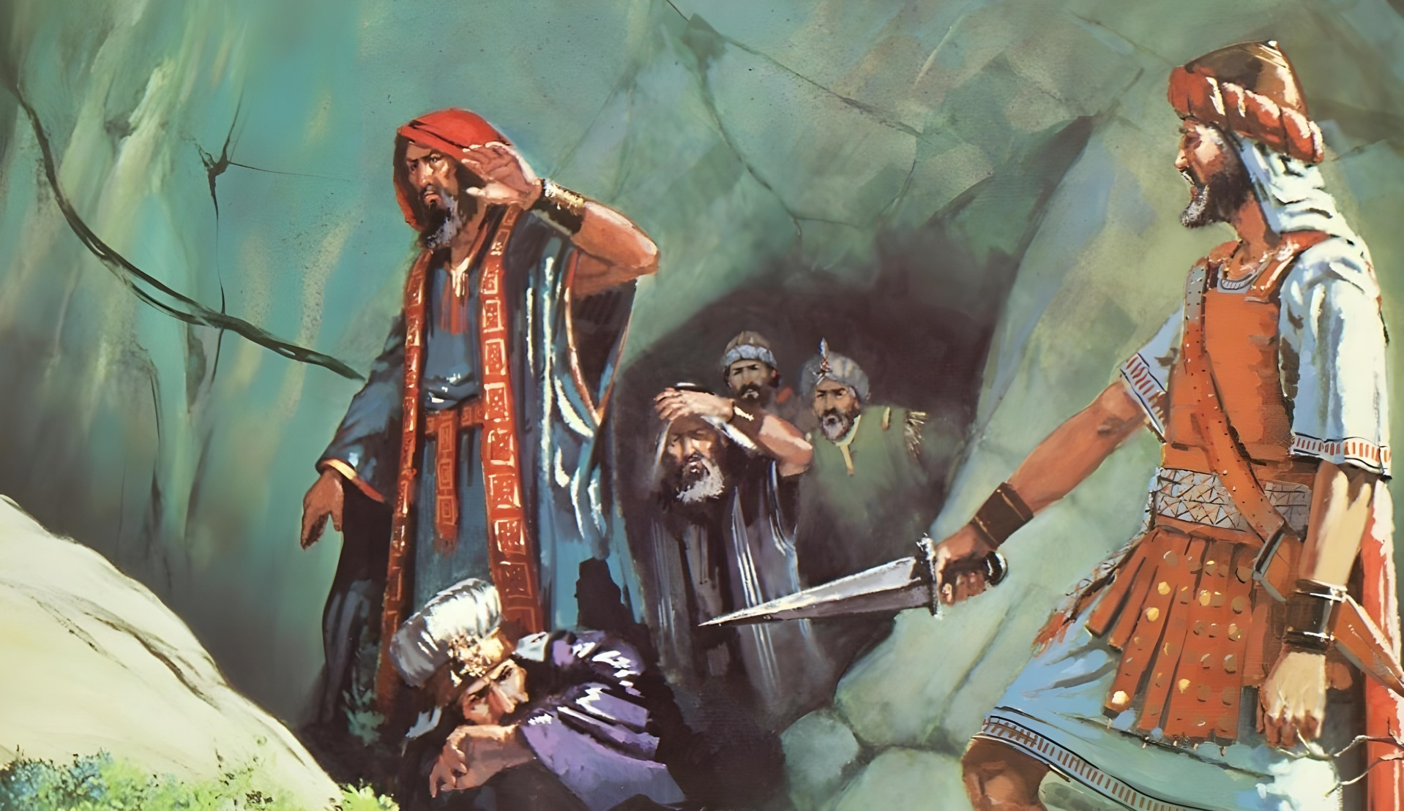
Mana dzīves sasniegumi vienmēr ir Dieva godam.
Ticībā _______________ iekaroja valstis. (33. p.) [4. Mozus 31:8; 2. Samuēla 5:6–9]
Jozua un Dāvids

Slide 24

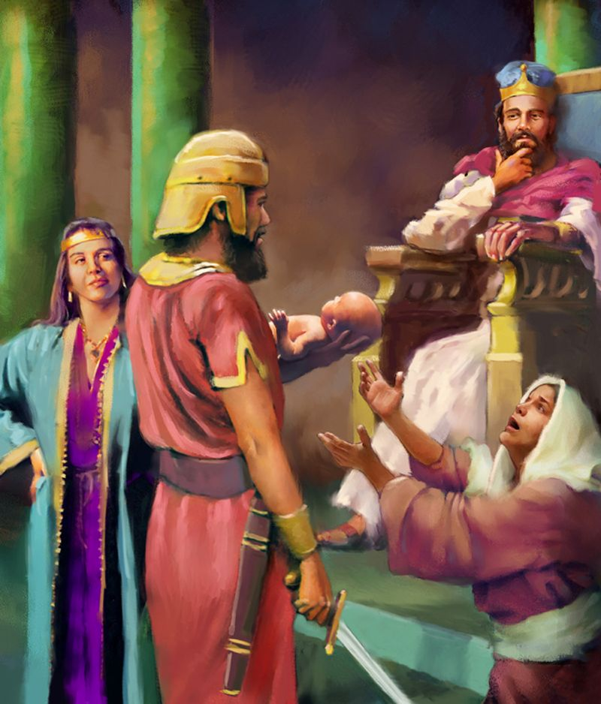
Dievs man dod gudrību, lai varu rīkoties taisnīgi.
Ticībā _________ sprieda taisnību ar gudrību, ko Dievs viņam bija apsolījis.
Šajā kategorijā varētu iekļaut daudzus tiesnešus un ķēniņus. (33. p.) [1. Ķēniņu 3:16–28]
Sālamans
Notes:
Confío en la sabiduría que Dios le había dado.

Slide 25

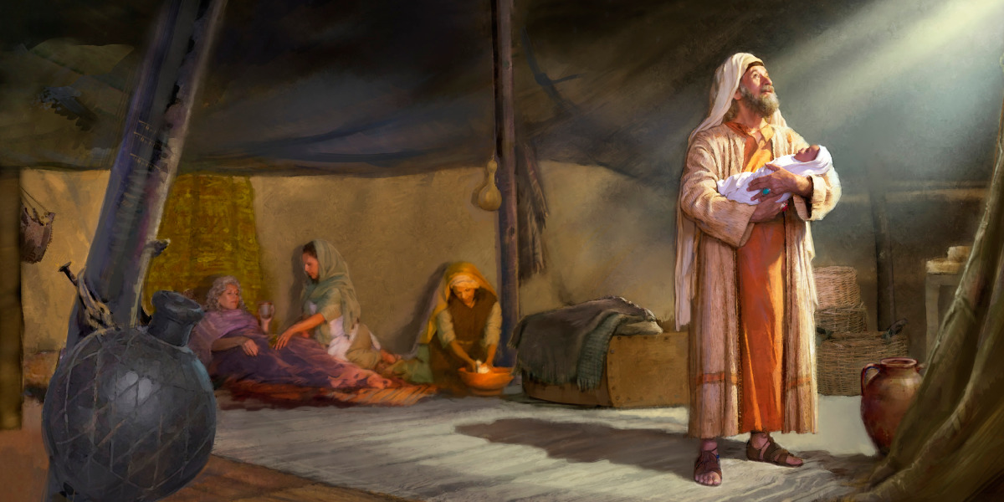
Abrahāms
Ticībā _________ saņēma apsolījumu, ko Dievs viņam apsolīja. (33. p.) [1. Moz.15:4; 21:2–5]
Es ticu, ka Dieva apsolījumi vienmēr piepildās.

Slide 26

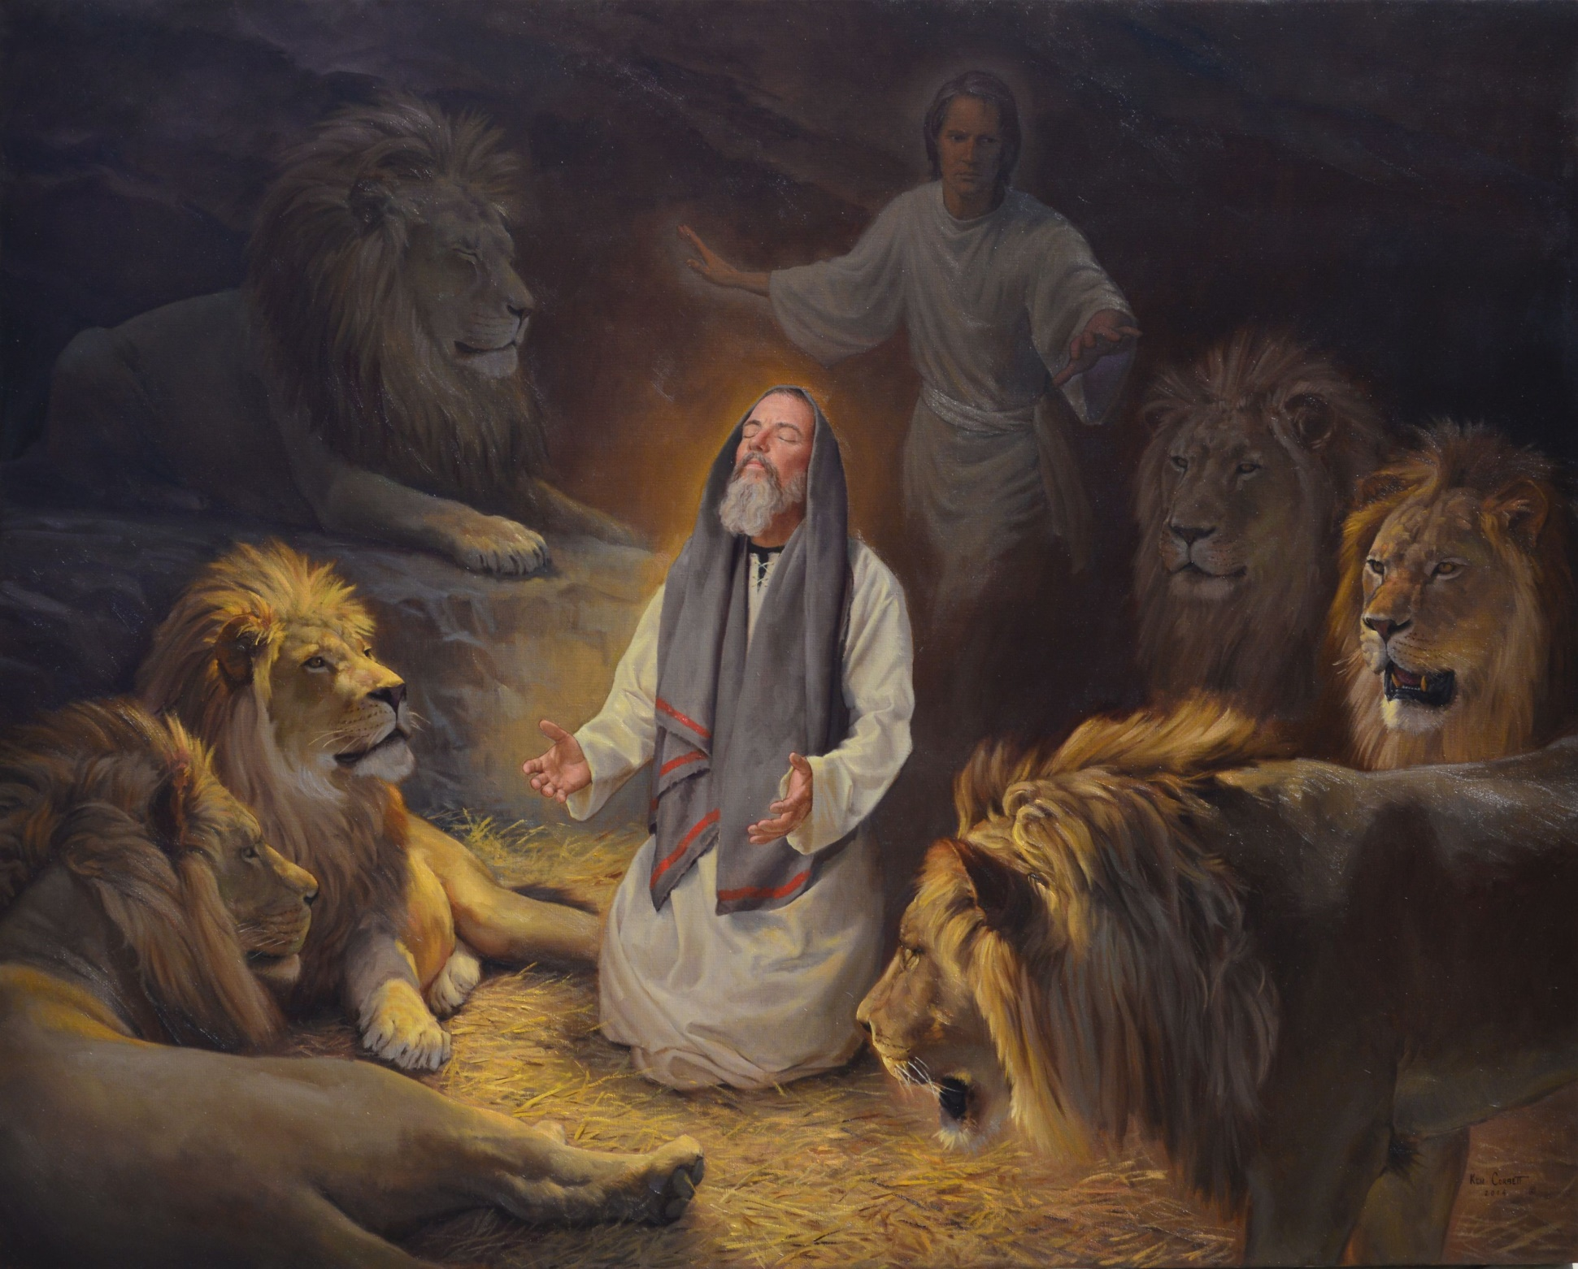
Es zinu, ka Dievs var mani izglābt pat no drošas nāves.
Daniēls
_______, ticībā Dievs aizturēja lauvu rīkles. (33. p.) [Daniēla 6]

Slide 27

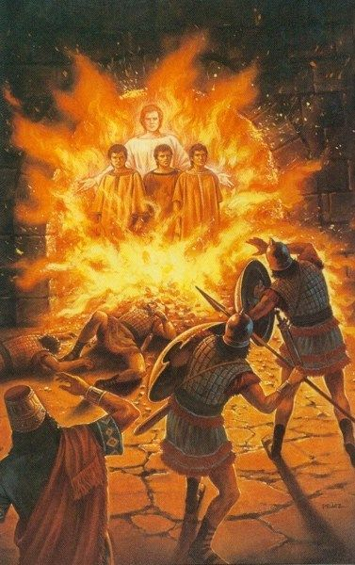
Grūtākajos brīžos es zinu, ka Dievs ir ar mani.
Ticībā _______________
___________ Viņi iznāca neskarti, kad tika iemesti krāsnī, kas bija uzkarsēta septiņas reizes karstāk nekā parasti (34. p.) [Daniēla 3]
Sadrahs, Mesahs un
Abed-Nego

Slide 28

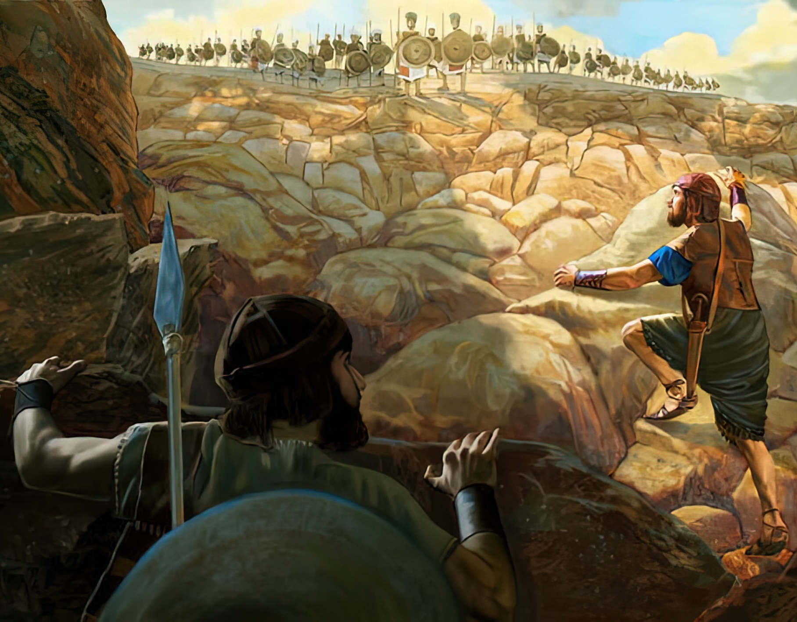
Ticībā
________ un viņa bruņu nesējs izvairījās no zobena asmens, cīnoties pret filistiešiem. (34. p.) [1. Samuēla 14:1–23]
Jonatāns
Es zinu, ka Dievs dod uzvaru, neatkarīgi no tā, vai mūs ir maz vai daudz.

Slide 29

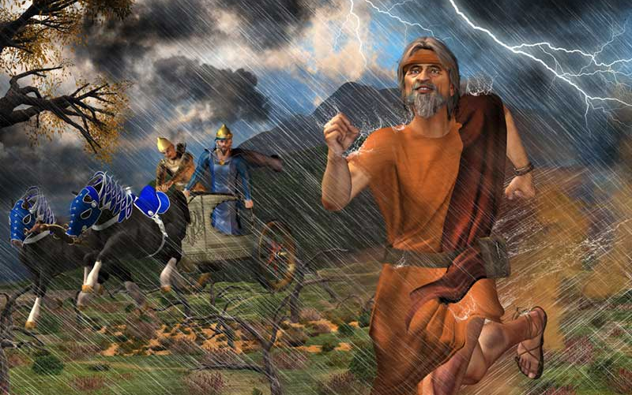
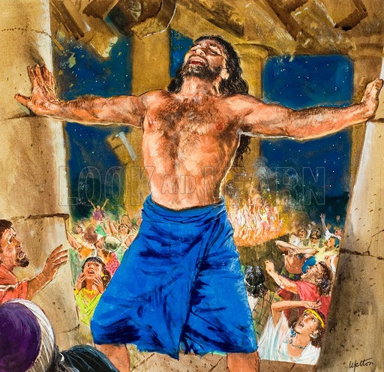
Elija un Simsans
Ticībā ______________ smēla spēku vājumā. Pēc brīnuma Karmela kalnā Elija skrēja Ahabam pa priekšu. Simsons lūdza Dievam spēku iznīcināt filistiešus. (34. p.) [1. Ķēniņu 18:42–46] [Soģu 16:23–30]
Grūtos brīžos Dievs dod man vajadzīgo spēku.

Slide 30

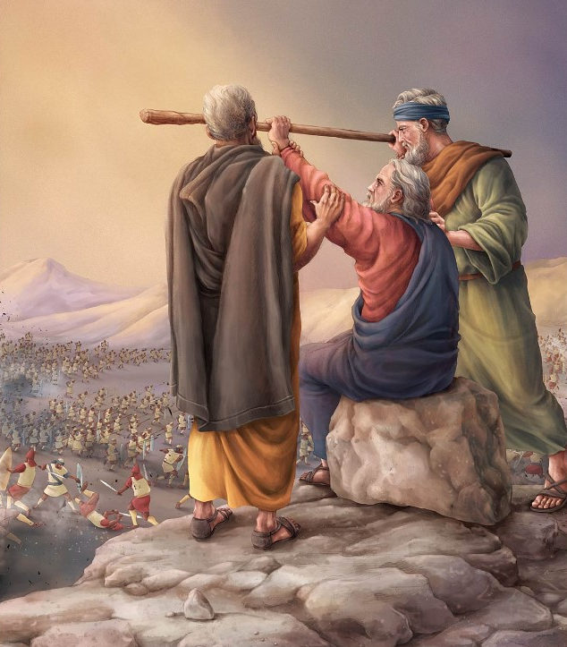
Ticībā ______ kļuva stiprs kaujā. Viņš cīnījās kopā ar Izraēla tautu pret Amaleku. Izraēls uzvarēja, kamēr Mozus turēja rokas paceltas, Ārona un Hūra atbalstīts. (34. p.) [2. Mozus 17:8–13]
Jozua
Dievs dod man spēku un uzvaru, kad es paļaujos uz Viņu.

Slide 31

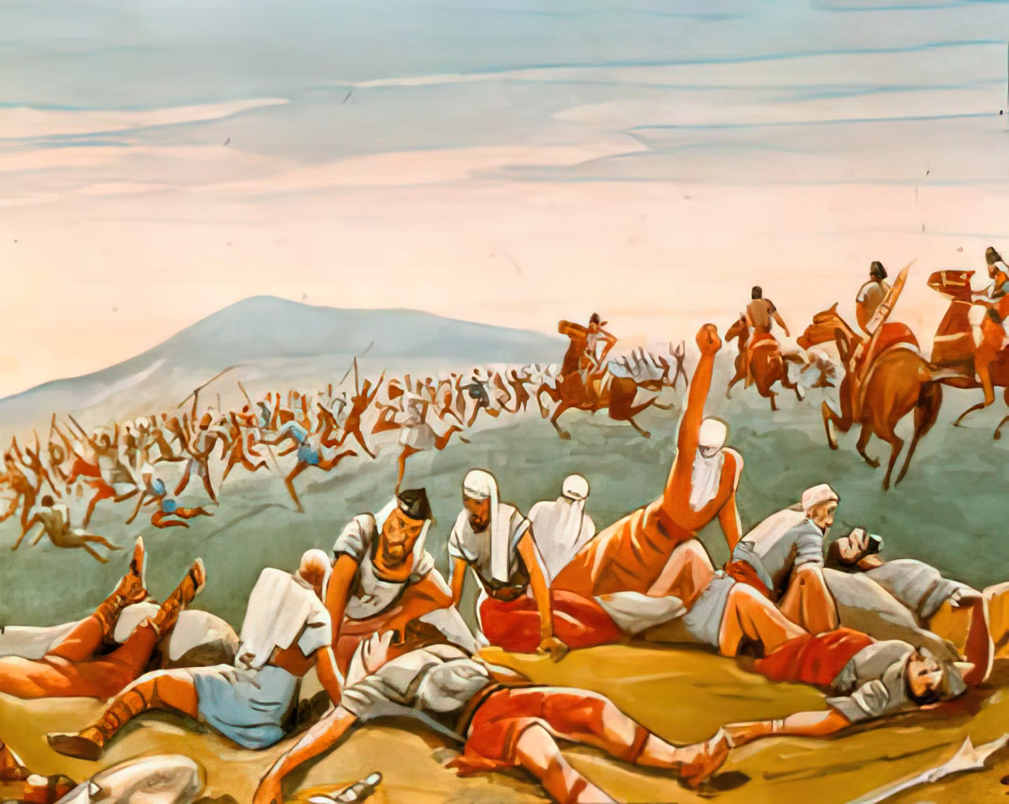
Ienaidnieks bēg no manis Dieva Vārdā.
Joābs
Ticībā ______ sakāva svešzemju karaspēkus. (34. p.) [2. Samuēla 10:6–14]

Slide 32

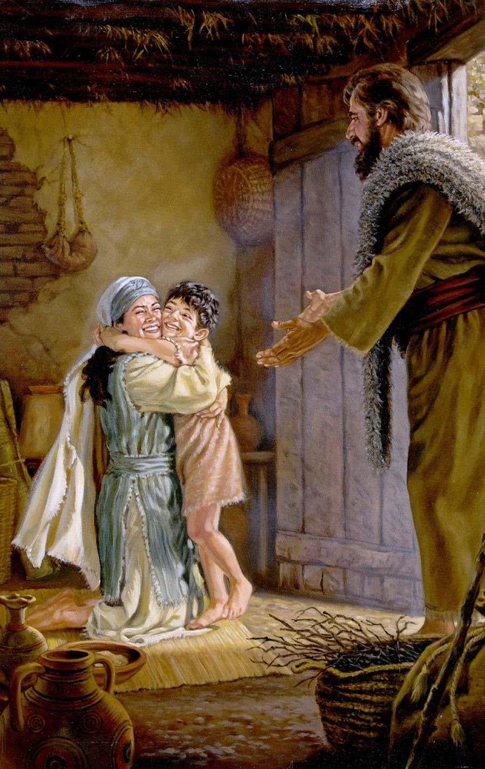
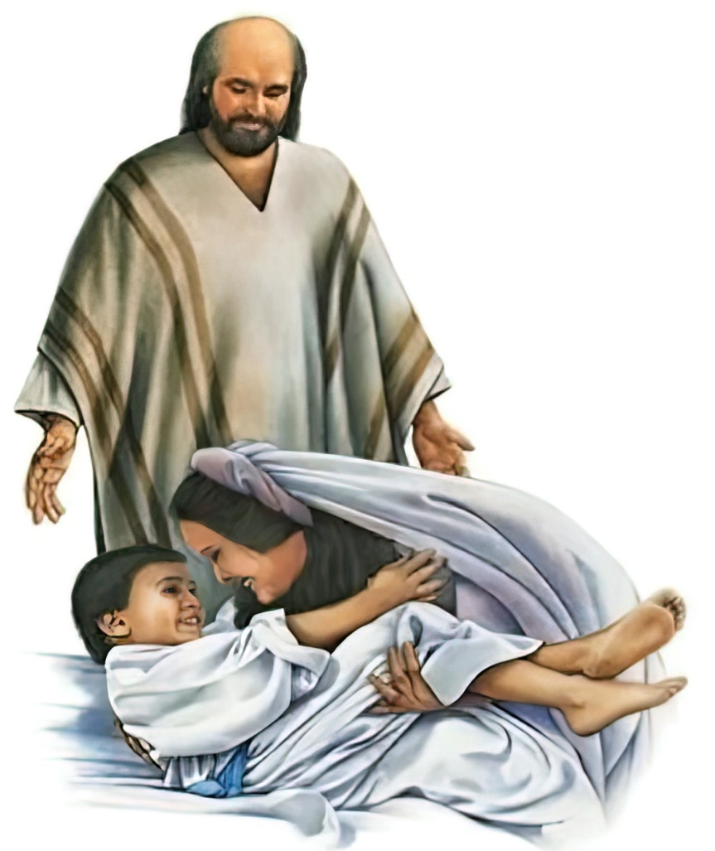
Pat nāve Dievam nav problēma.
Ticībā _________________________________ atguva savus mirušos. (35. p.) [2. Ķēniņu 4:18–37] [1. Ķēniņu 17:17–24]
sunamiete
un atraitne Sareptā

Slide 33

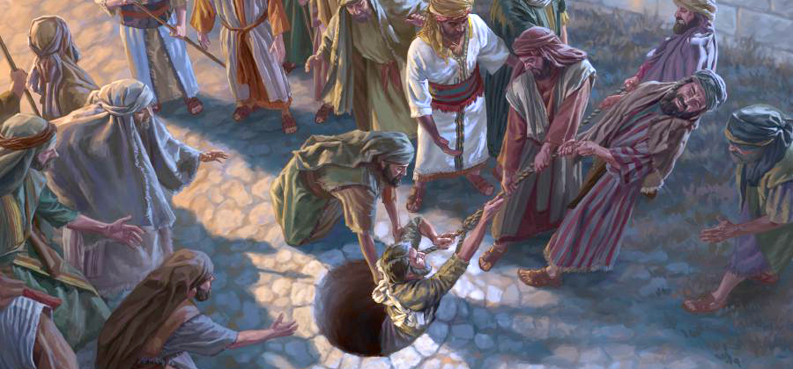
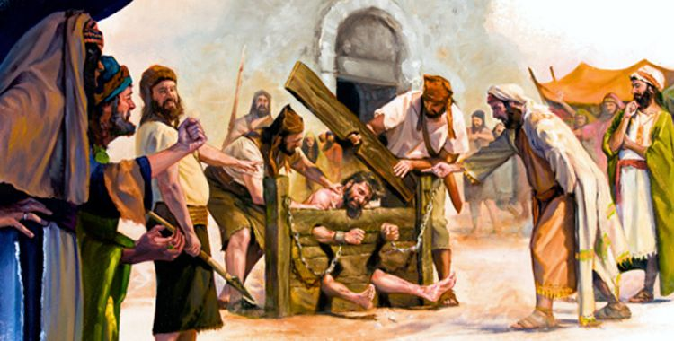
Es palikšu nelokāms, pat ja tas apdraudēs manu dzīvību, ticot augšāmcelšanai.
Ticībā _________ tika mocīts, nepieņemdami atsvabināšanu, lai iegūtu augšāmcelšanos. (35. p.) [Jer.20:2; 38:6]
Jeremija

Slide 34

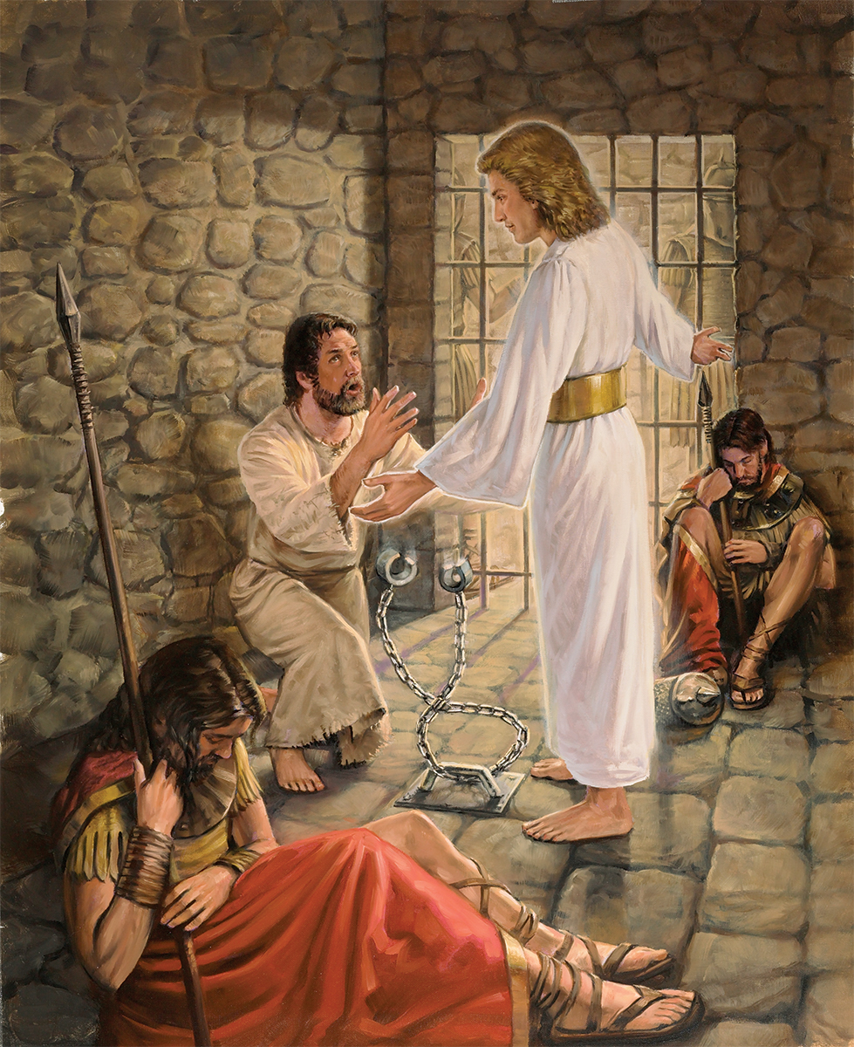
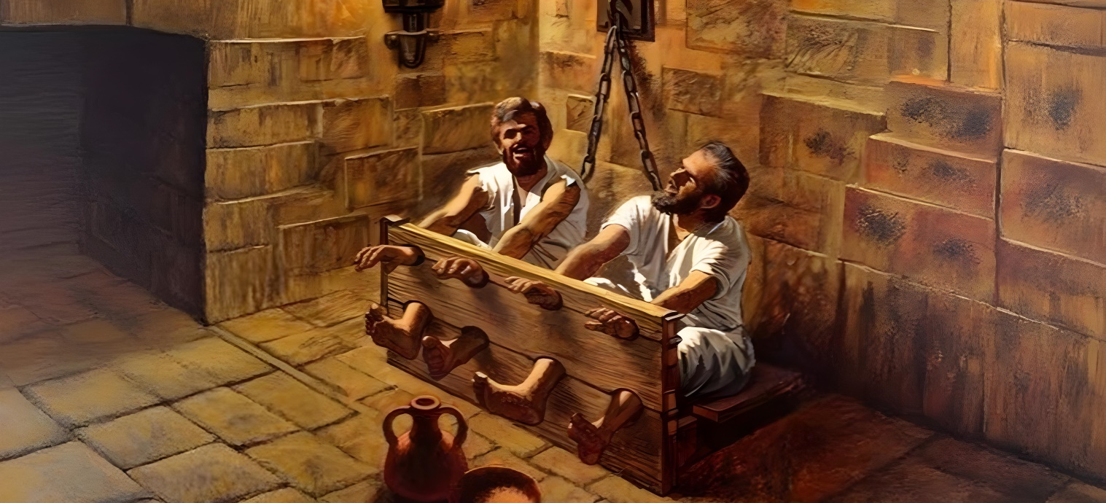
Neskatoties uz grūtībām, es guļu mierīgi vai priecīgi dziedu, paļaujoties uz Dievu.
Ticībā ______, _______, ______, cieta izsmieklu un pēršanu, ieslodzījumu un cietumsodu. (36. p.) [1. Mozus 37:13–24; Ap. D. 12:1–19; Ap.d.16:19–24]
Jāzeps
Pēteris
Pāvils

Slide 35

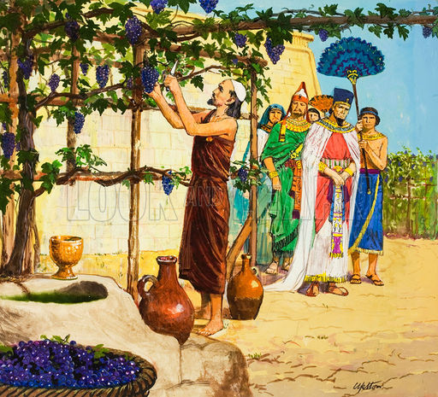
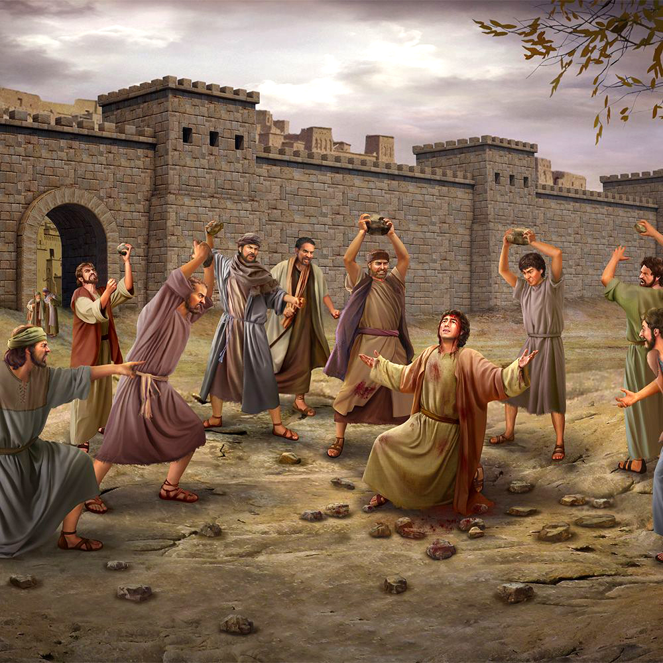
Ja man nāksies mirt, lai paliktu uzticīgs vai liecinātu par patiesību, es nevilcināšos.
Nabots - jezreēlietis
Ticībā __________________ un _______, viņus nomētāja akmeņiem. (37. p.) [1. Ķēniņu 21:1–16; Apustuļu darbi 7:59]
Stefans

Slide 36

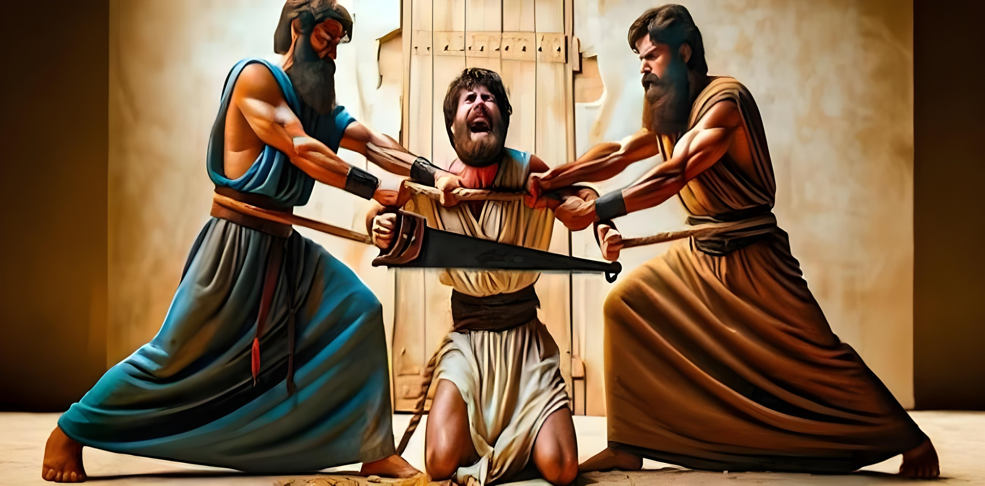
Jesaja
Ticībā ______ tika pārzāģēts uz pusēm. (saskaņā ar tradīciju). (37. p.) (ST 17-2-1898)
Nav svarīgi, kāda nāve man būs jāpiedzīvo. Es palikšu uzticīgs Dievam.

Slide 37



Es palikšu nelokāms, kad tiks pārbaudīti mani uzskati.
Daniēls un viņa draugi
Ticībā ___________________, tika pārbaudīti ēšanas jautājumā. (37. p.) [Daniēla 1]

Slide 38




Lai arī es mirtu netaisnīgi, citu dusmu dēļ, man ir garantēta atlīdzība.
Gedalija
Ticībā _________, ar zobena asmeni tika nogalināti______ un _______ Jāņa brāļa, priesteri. (37. p.) [1. Sam. 22:6–23; Jer. 41:2; Ap.d. 12:1–2]
Nobus
Jēkaba

Slide 39


Ticībā
_______________, starp daudziem citiem, klīda apkārt, tērpies aitu un kazu ādās, nabadzīgs, apbēdināts un trūkumā. (37. p.) [Mateja 3:1–6]
Jānis Kristītājs
Es sludināšu vēsti, kas man jāsniedz, neatkarīgi no manas personīgās situācijas.

Slide 40



Lai gan šobrīd man klājas grūti, es zinu, ka savā laikā Dievs piepildīs to, ko apsolījis.
Ticībā ______, klejoja pa tuksnešiem, kalniem, alām un zemes aizām, paļāvās, ka Dievs viņam dos valstību. (38. p.) [1. Samuēla 24. nodaļa]
Dāvids

Slide 41



Ticībā
___________________
(ieraksti šeit savu vārdu)
Es ceru gūt uzvaru un pavisam drīz satikt Jēzu, Jaunajā Zemē, uz visu mūžību.

Slide 42

"Un šie visi, lai gan ticības dēļ viņi ir saņēmuši liecību, nesaņēma apsolīto, 40 tāpēc ka Dievs mums kaut ko labāku bija paredzējis, lai viņi bez mums nesasniegtu pilnību." (Ebrejiem 11:39-40)

